Slide 1


Cisco Spark + Spark Board
製品概要のご紹介
チーム コラボレーションを可能にする
次世代ツール
シスコシステムズ合同会社
コラボレーションアーキテクチャ事業
澁谷 洋猛（Hirotake Shibuya) hshibuya@cisco.com
2017年10月

Slide 2
Cisco Spark
ソリューションを形成する
２つのキー ポイント
ワークフロー & 会議室
Notes:
人々はチームワークで、創造的なアイデアを出すことが業務でもとめられています。
俊敏・アジャイル チームでは、クリエイティブな内容がホワイトボードに書かれたり、、壁に貼られたりすることがあります。
これは、より大きなチームがプロジェクトの更新、新たな発想のために共に集まるための場所で行われることです。
あなたのチームが集まりアイデアを繰り返し捻出し、議論すことができる場所が必要です。
会議室では、1つのワークロードまたはアクティビティから別のワークロードまたはアクティビティに
シームレスに移動できる場所でもあるといえることできます。
はじめは一つの議題、問題で集まりますが、そこから新たなアイデア、方法、問題が生まれ継続的なコミュニケーションが必要とされます。

Slide 3

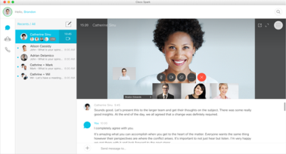
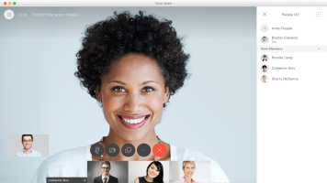
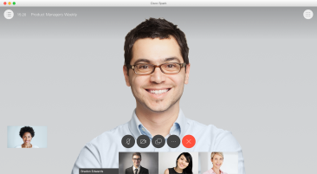
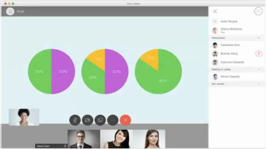
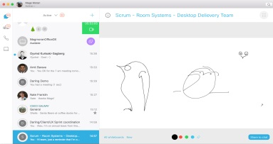





Cisco Spark 概要機能
書く
聞く
話す
共有
描く

Slide 4

書く
（チャット メッセージ）
検索
会議室単位、人単位
で発言や資料を簡単
に検索をできる
フラグ
気になる発言や資料に
ピンをたてておけば
後から簡単に探せる
@メンション
@ユーザ名でメッセージを送れば相手はすぐに
気づく
フィルター
お気入り
フラグ
＠メンション
事前にフィルタを
登録済み
カスタマイズ
BOX , Instagram
など好きなアプリを
入れて自由に
カスタマイズ
Notes:
メール、チャット、SNS、Twitter のいいとこどりをした書く（メッセージ）機能。
特に検索機能を充実させ、必要な情報をすぐ取り出せるように工夫している。
データは、送信前に暗号。送信時も暗号。

Slide 5
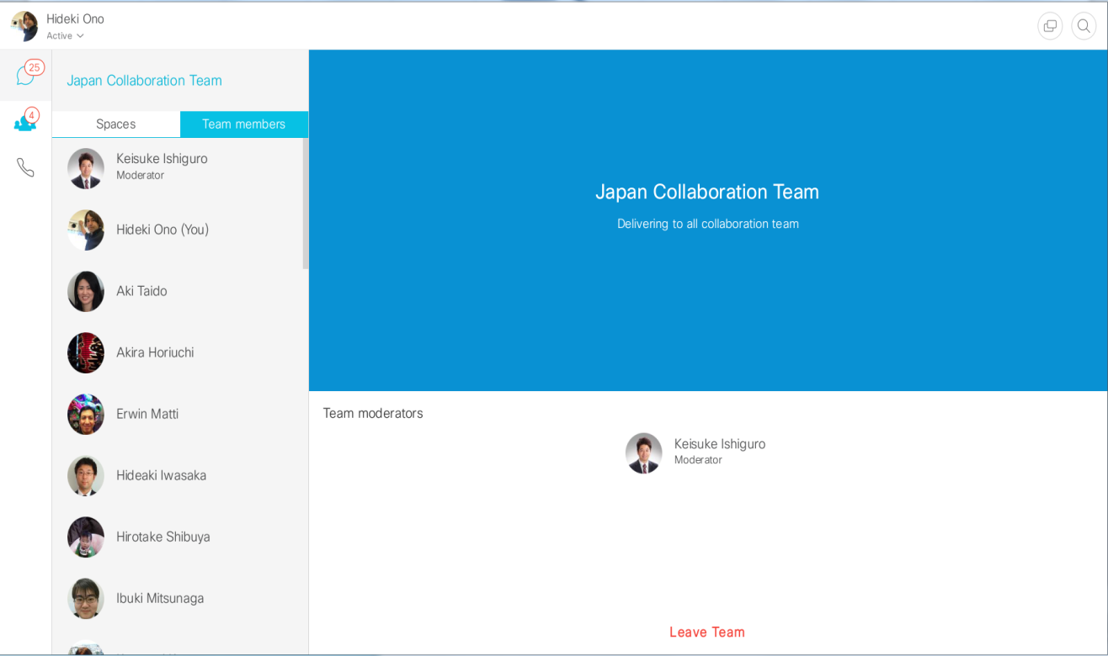
書く
（チームを作る）
②メンバーを招待する
①チーム名、目的、参加メンバーを
決める

Slide 6
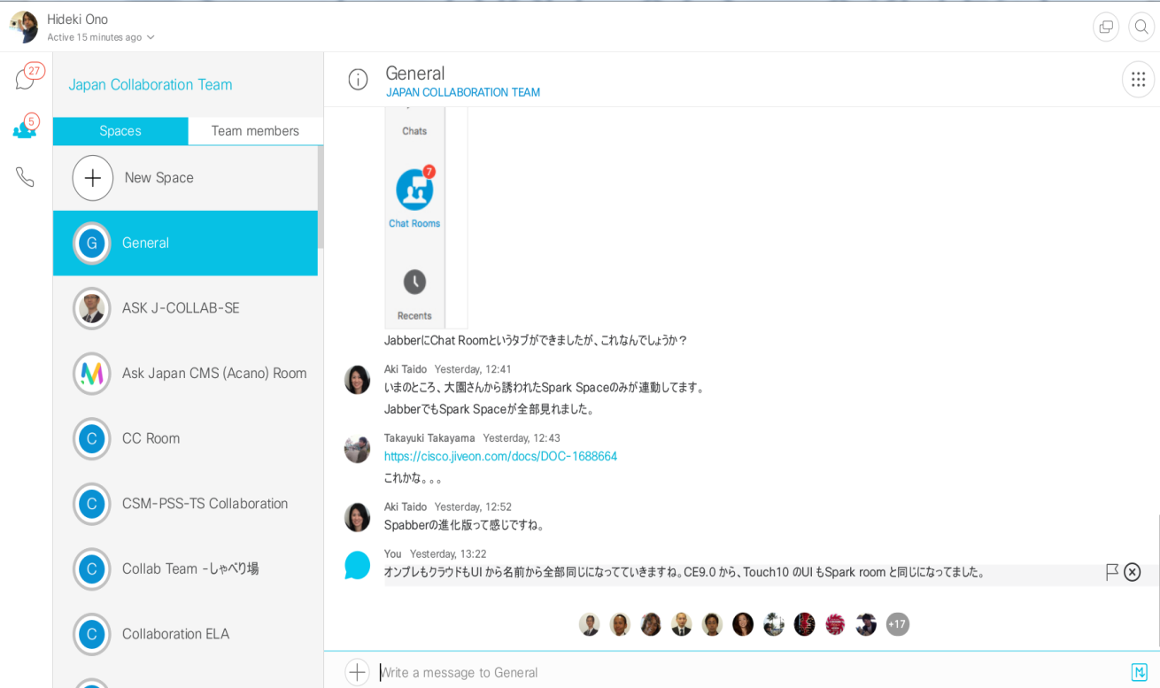
書く
（チーム内でスペースを作る）
④テキスト、ファイルで
メンバーとやりとり
③チーム メンバーは自由にスペース（トピック）を立てれる
⑤誰が読んだか
人目で分かる
Notes:
チャットと違い、チームの中で自由にスペース（トピック）を作れる。
書いたメッセージや、添付したファイルなどは消すことが可能。
既読機能もあるので、例えば上司や店長など、部下へのメッセージが読まれたかどうかの確認が可能。

Slide 7
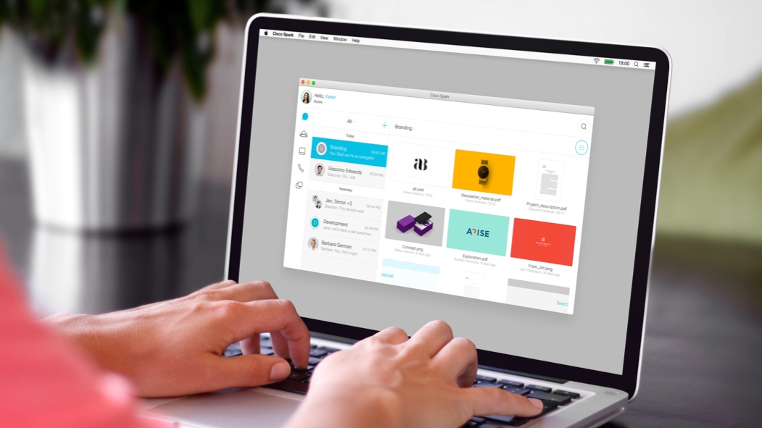

ファイル 送受信
スマホで多種類のファイルを閲覧
巨大なファイルもらくらく送信

Slide 8
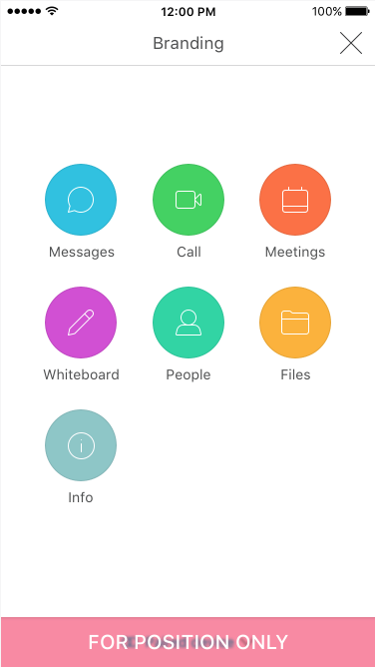
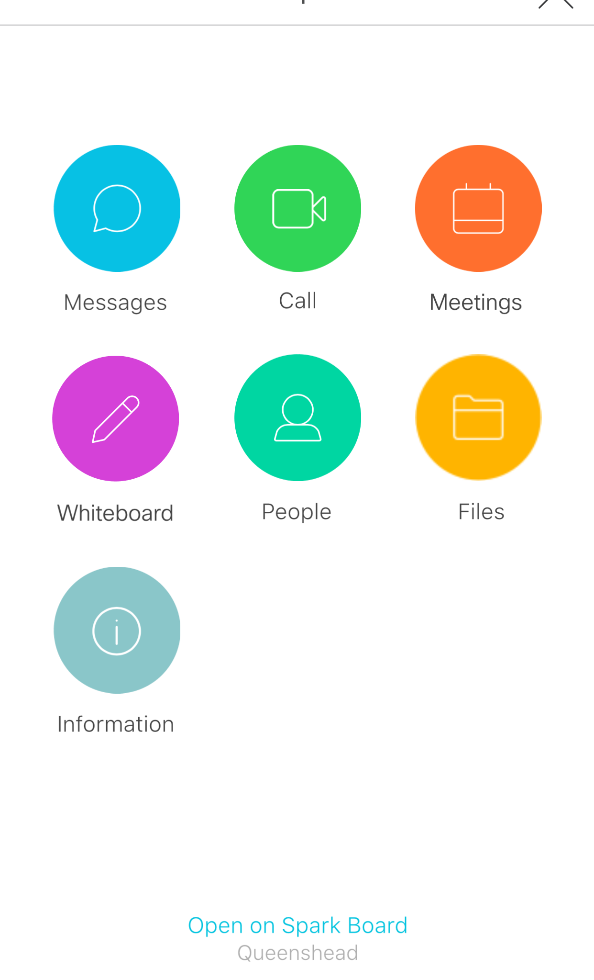
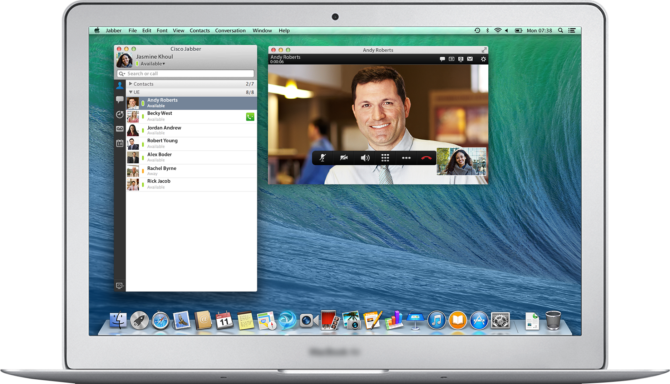

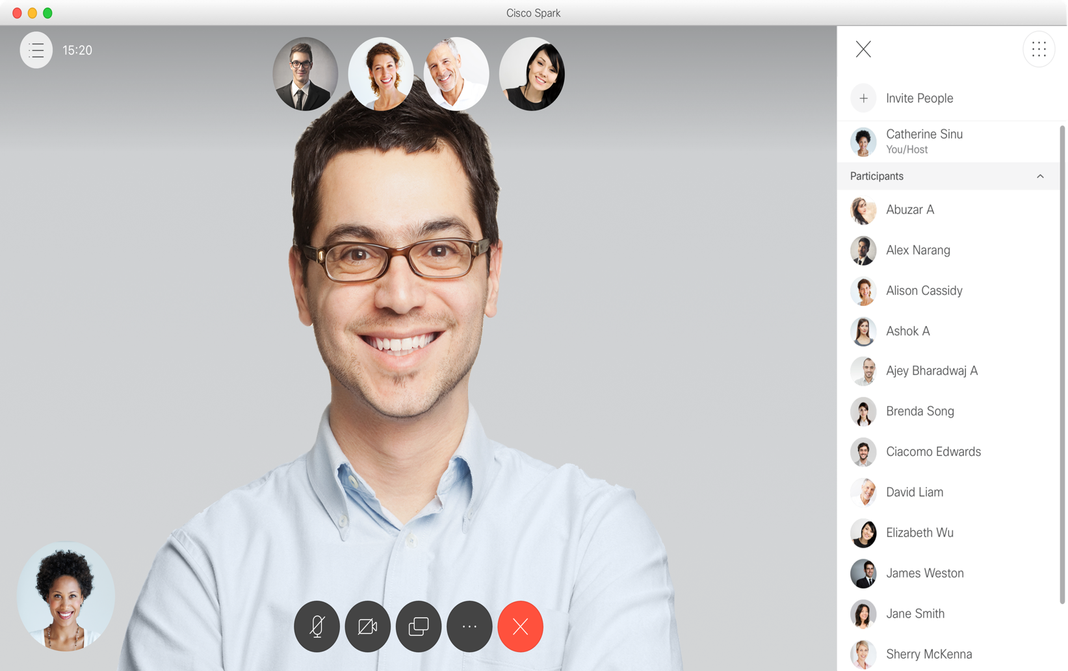
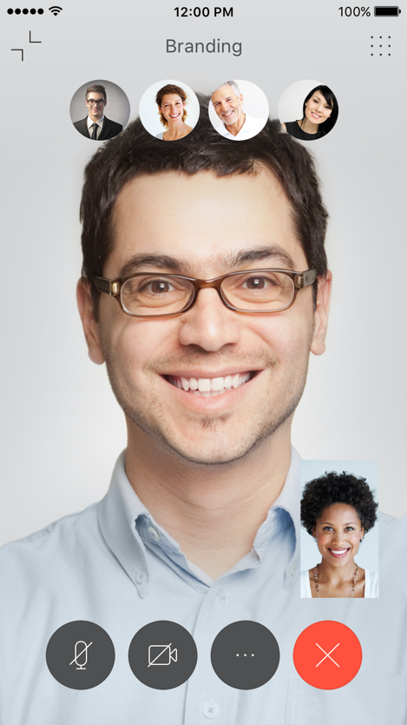
聞く、話す
Notes:
いつもやりとりしているメンバーと、ビデオアイコンを押せばすぐに会議を開始。
無料版は同時３人。
有償版は同時２５人まで同時に聞く・話す、会議が可能。
もちろん、画面共有や、相手をミュートにするなど必要最低限の機能つき。

Slide 9
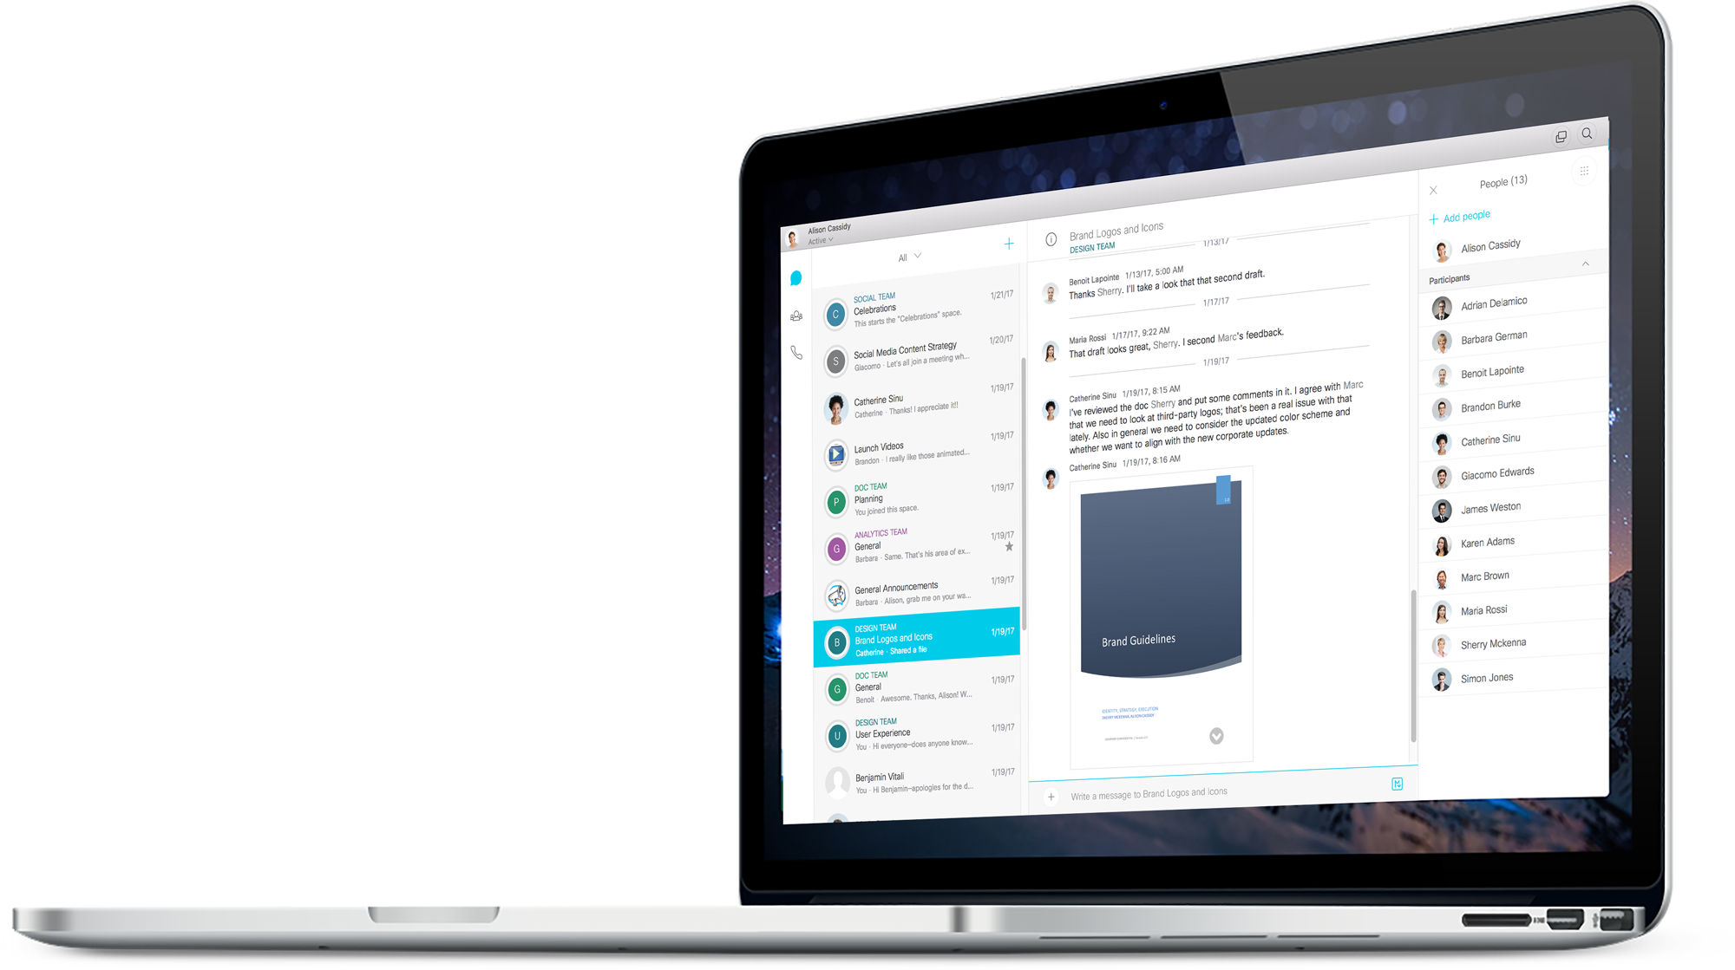

Cisco Spark
１つのアプリでシンプルに
メッセージ
資料共有
ミーティング
コール

Slide 10
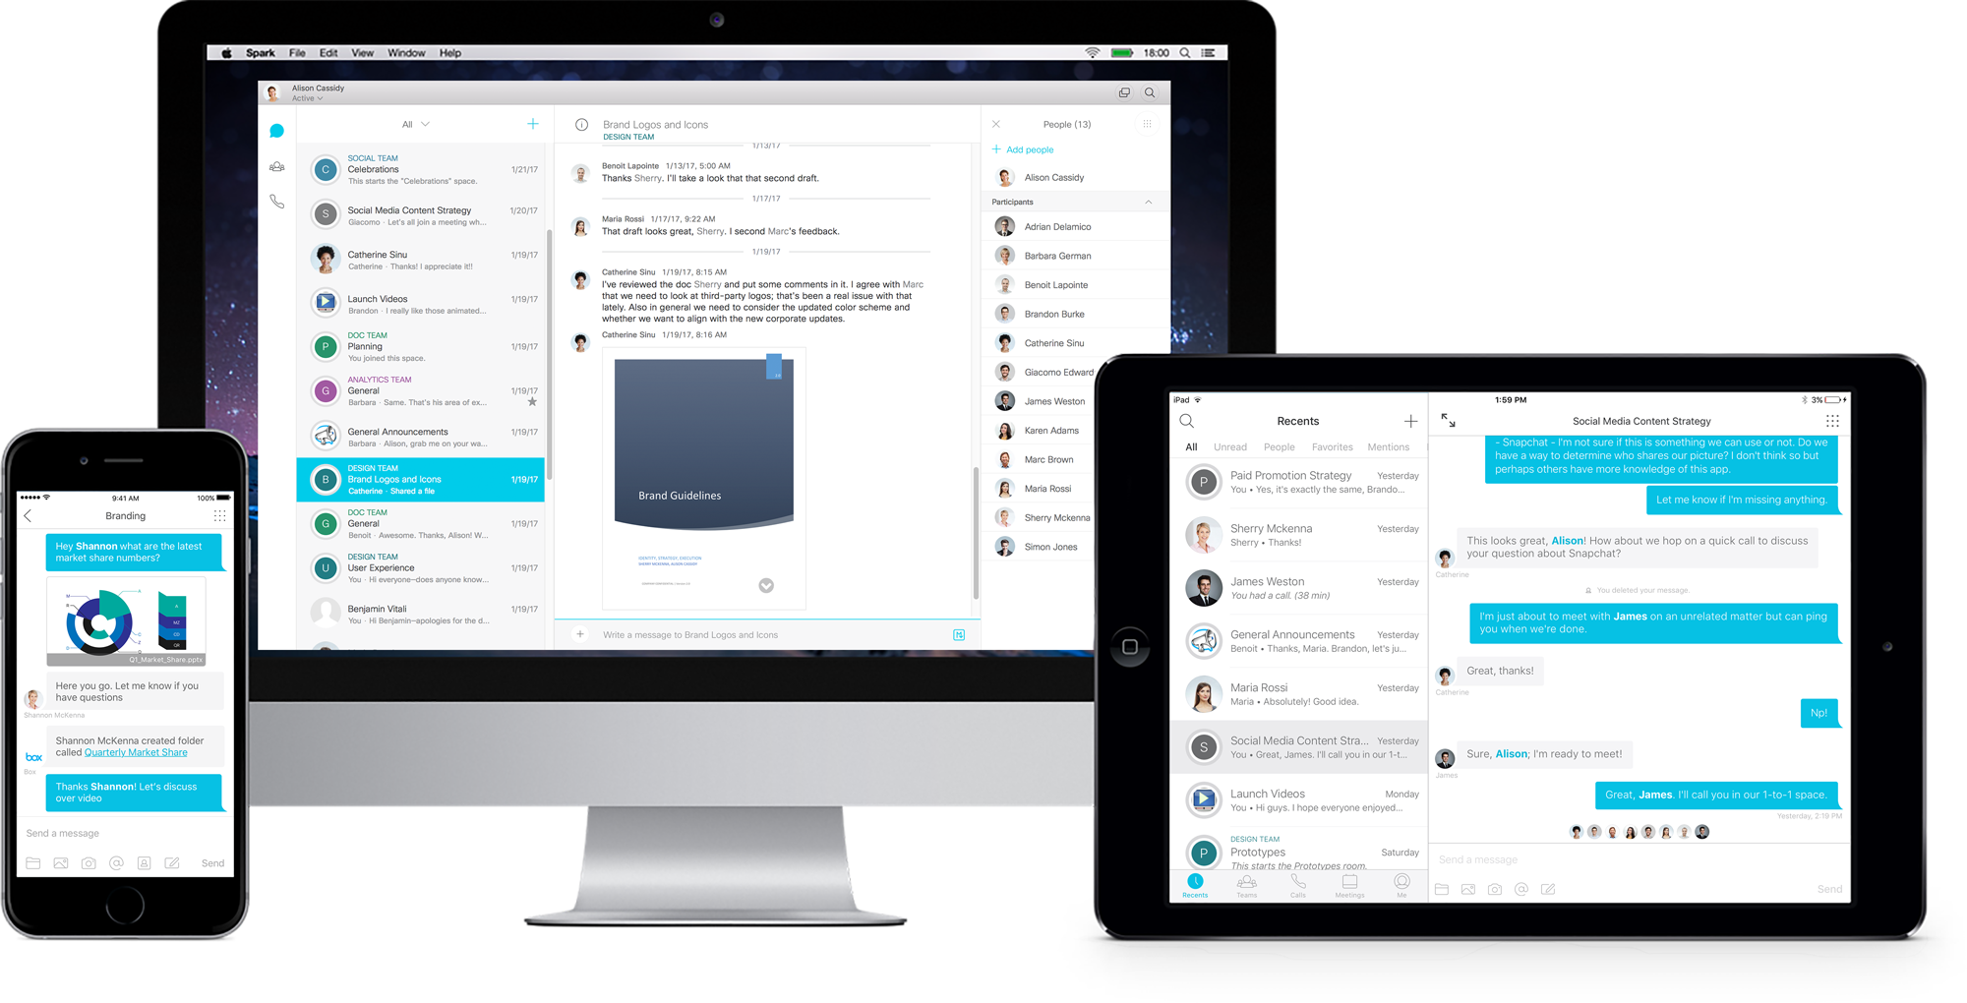
あらゆるデバイスで
Notes:
チーム スペースは、iOS、Android、MAC、Windows、Webアプリケーションからアクセス可能である必要があります。

Slide 11


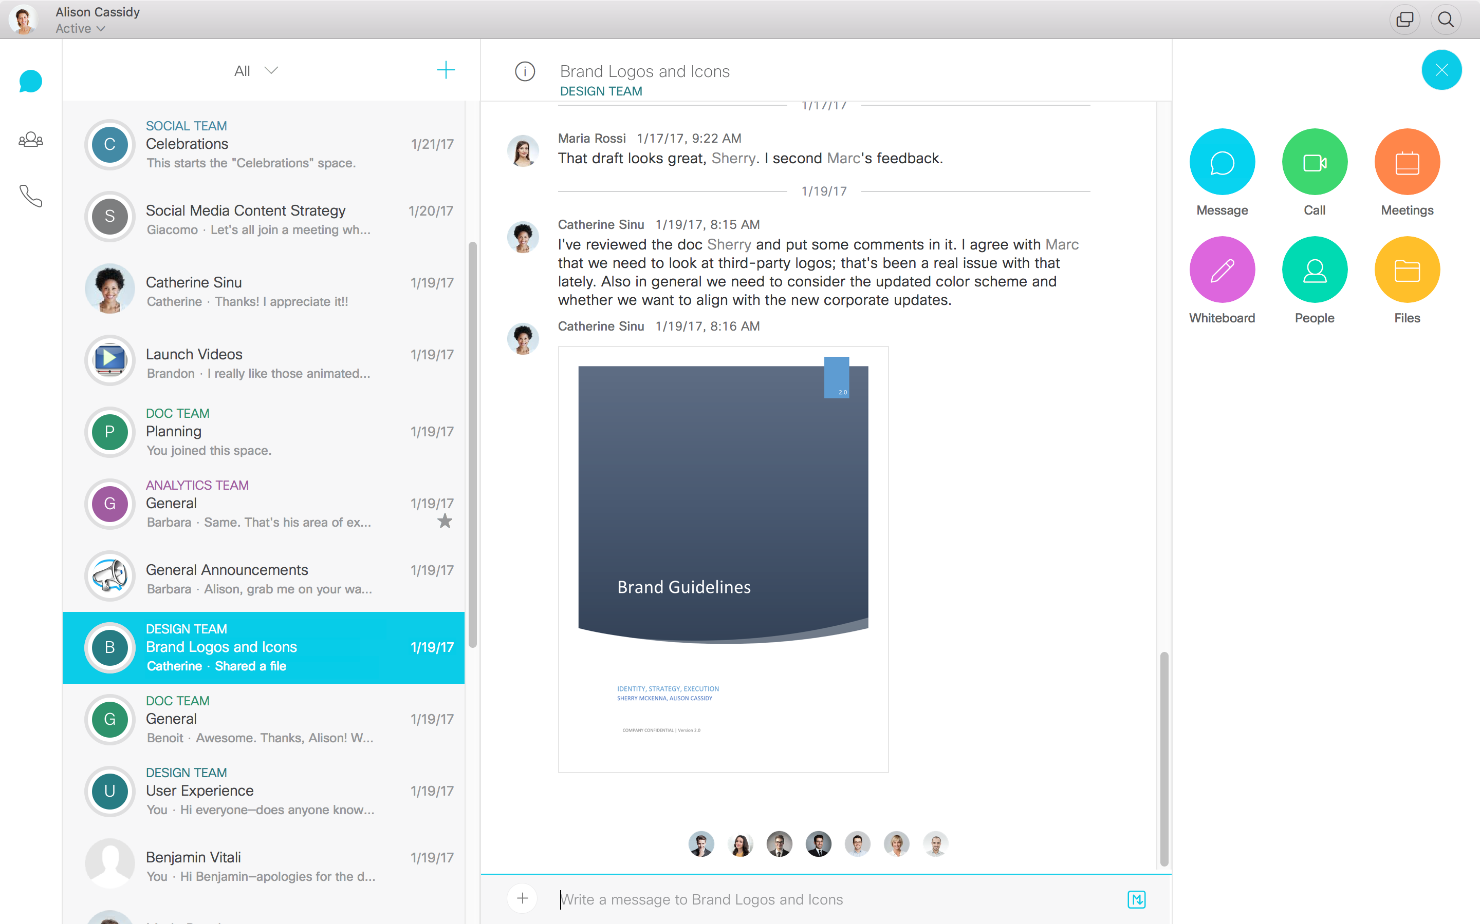
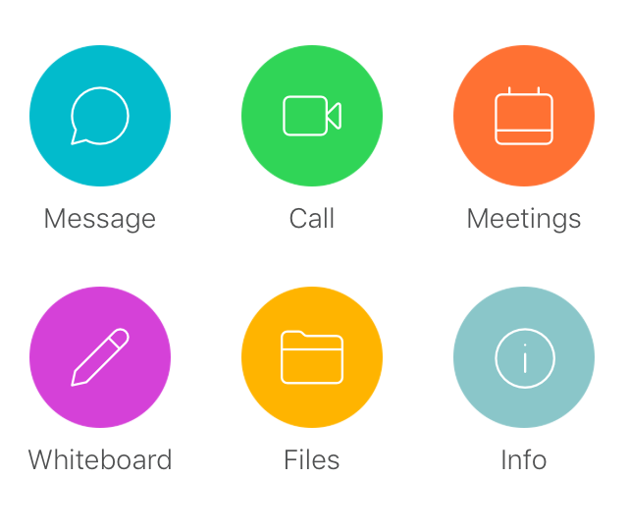
最新、最強
Cisco Spark
あらゆるデバイスから常に新しいCisco Sparkの
ユーザ体験を
Notes:
いまは、Cisco Sparkは完全なコラボレーション プラットフォームになっています。
新しい機能には、会議サービスの強化、ホワイトボード、簡略化されたナビゲーションモデルなどがあり、
ユーザはさまざまなアクティビティ間でシームレスに移動できます。.

Slide 12
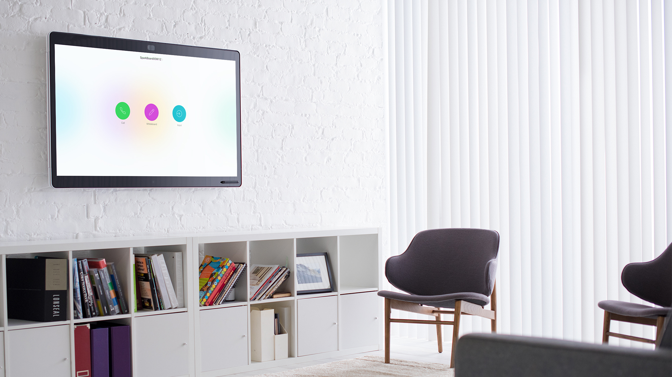
Cisco
Spark Board
Notes:
Cisco Spark Boardの紹介。
チームワークのために設計された壁面タブレットCisco Spark Boardは、チームとの共有体験を実現するために構築されています。
クラウドベースのソフトウェアは、コミュニケーションと作成の両方のツールをチーム環境で統合します。
Cisco Sparkで、オーディオ、ビデオ、チャットの履歴が、共有ファイルと任意のデバイスでアクセス可能な
ホワイトボードの図面とともに自動的に保存されます。
どこにいても、妥協のないコラボレーション体験をユーザが利用できるようになりました。

Slide 13
ミーティング ルーム x Cisco Spark
Notes:
Cisco Sparkアプリケーションは、個人用のデバイス用のソリューションを提供します。
それでは、会議室は？

Slide 14
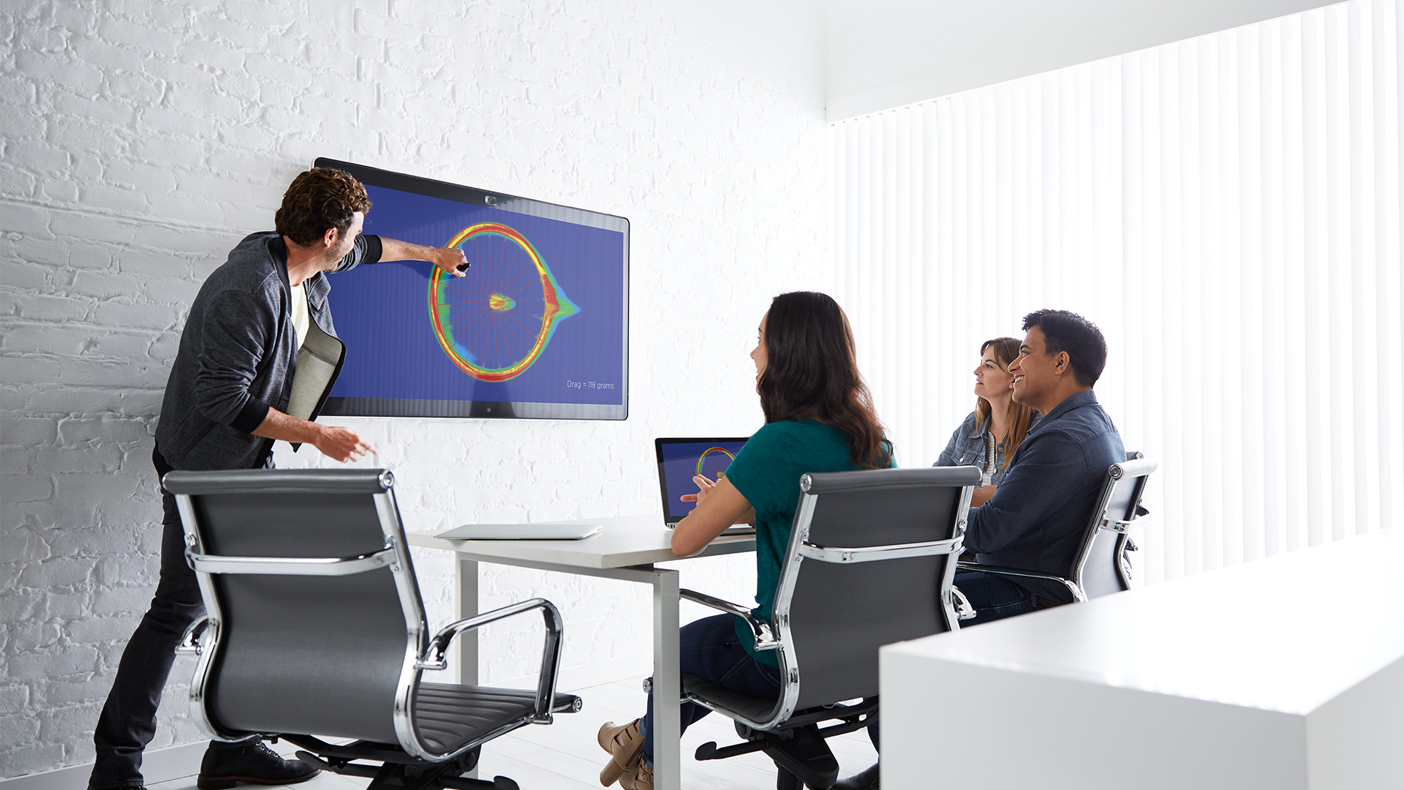

1
ワイヤレス プレゼンテーション
55インチ
4K UHDスクリーン
プレゼンテーション、
ドキュメントを共有
Notes:
Cisco Spark Boardはプレゼンテーションソースに接続するためのワイヤを必要としません。
ワイヤレス共有は、超音波技術を使用するCisco Spark Proximityによって有効になります。
また、4K Ultra HDスクリーンは、印象的なプレゼンテーションデバイスと美しい視聴体験を実現します。
55インチの4K UHDスクリーンで、Cisco Spark Boardのプレゼンテーションとドキュメントを共有できます。

Slide 15
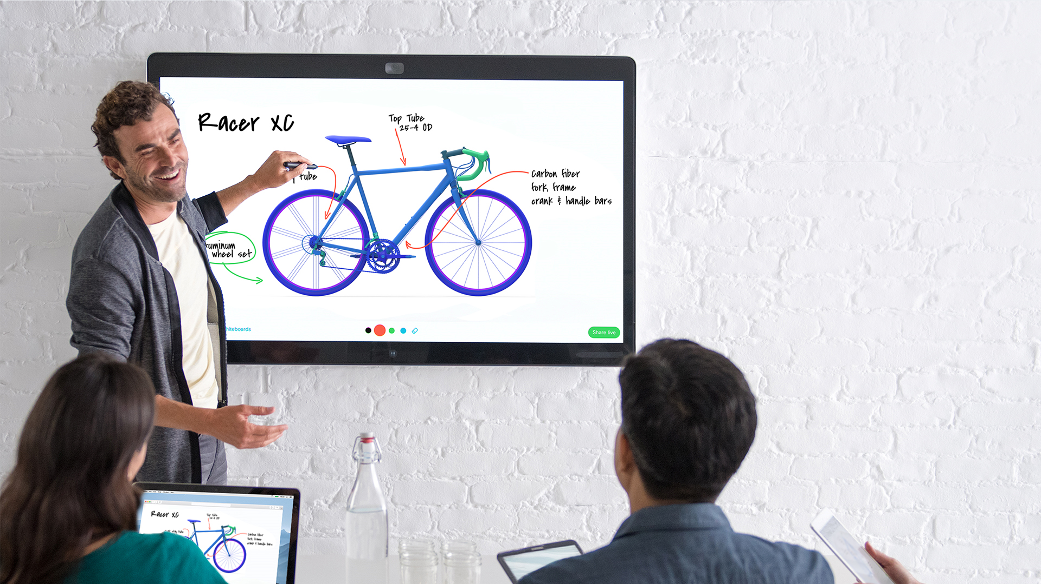

2
デジタル ホワイトボード
ホワイトボードに
多地点から書き込み
自動的にCisco Spark
スペースに保存
Notes:
デジタル ホワイトボード
Cisco Spark Boardは、非常に高品質の4Kデジタル ホワイトボードです。
通常のデジタル ホワイトボードだと、個々のピクセルが表示されます。これではつかいものになりません。
Cisco Spark Boardはマルチ タッチです。システムに付属の特別なCisco Spark Boardペンまたは指を使用します。
室内の複数の人や、Cisco Spark対応のデバイス上から複数の人がホワイトボードに描くことができ、
自動的に保存されます。
Cisco Spark Boardで作成されたコンテンツは、仮想Spark空間と同期して永続的に使用できます。
アナログのホワイトボードは消しておわり。

Slide 16
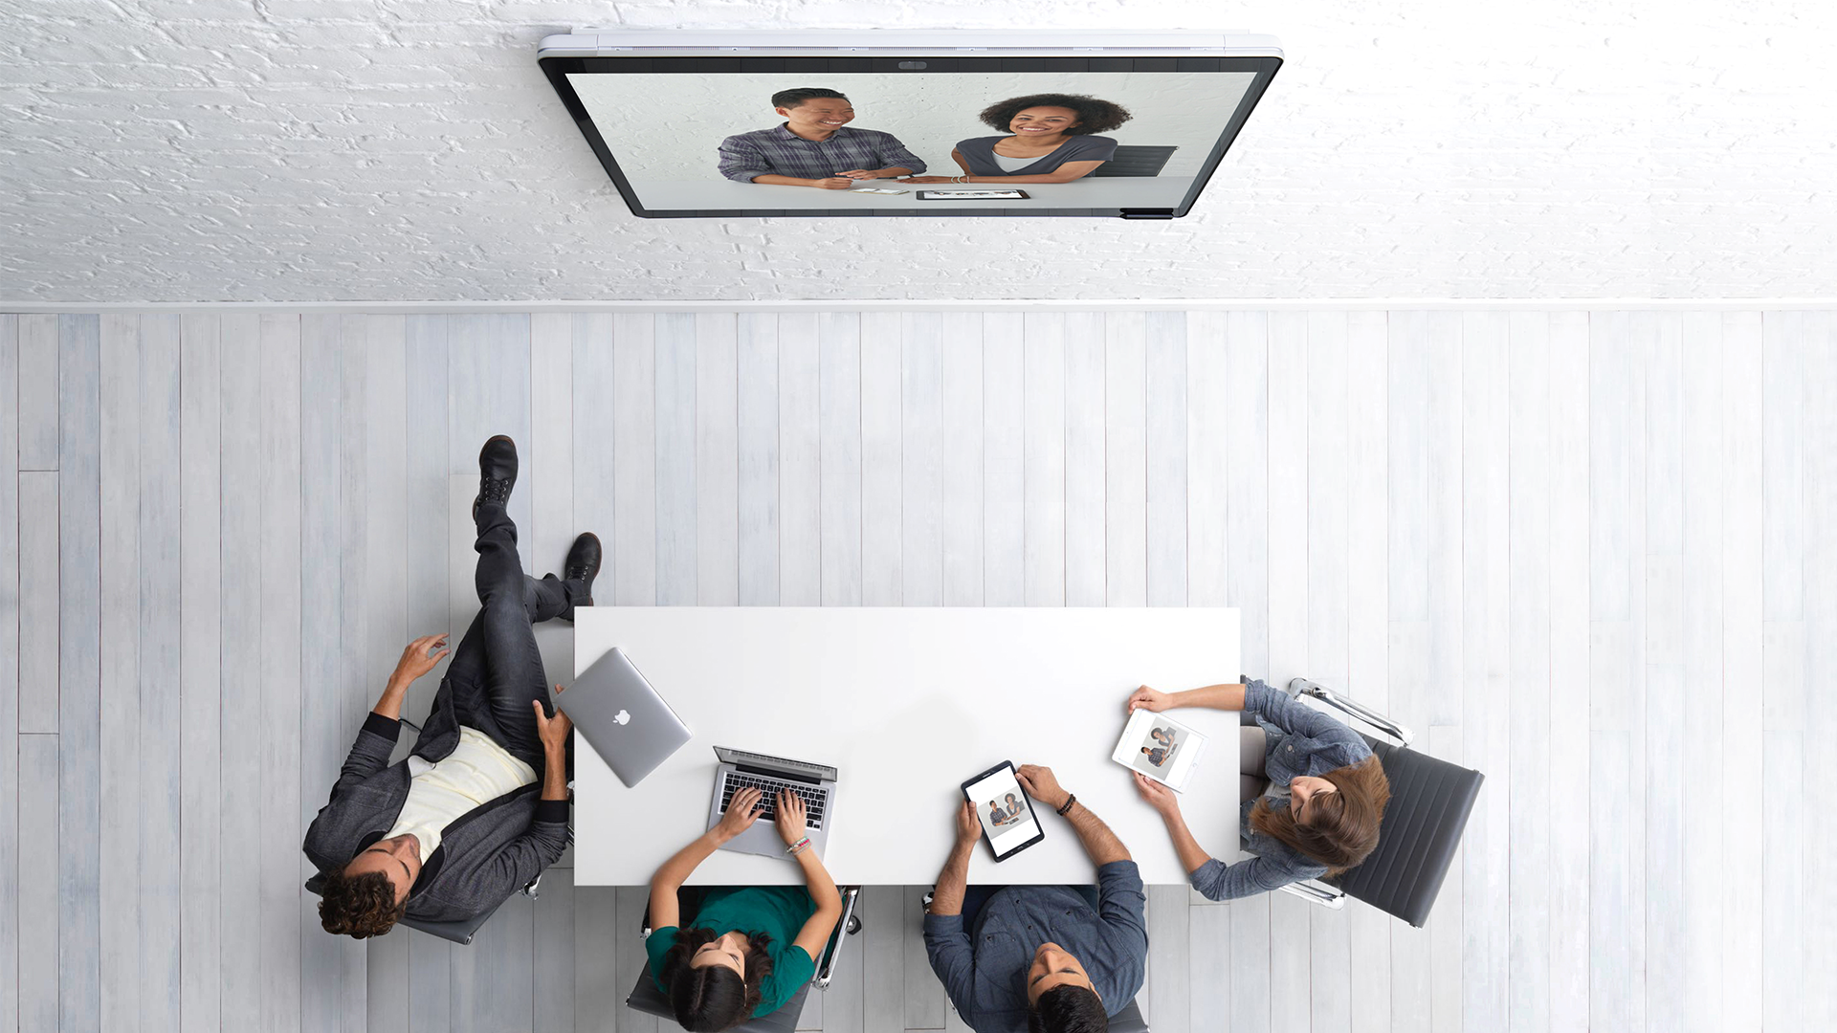

3
カンファレンス
高品質のビデオコール
またはオーディオコール
を実現
必要なものはインターネット
環境のみ
Notes:
会議
Cisco Spark Boardは、音声・ビデオ会議デバイスでもあります。
トップ ベゼルには、非常に離散的で強力な4Kp60カメラがあり、ミーティング参加者を自動的にフレーミングするなどの
「インテリジェント ビュー」機能が使用できます。 Cisco Spark Boardの12個のマイクロフォンアレイにより
優れたオーディオピックアップが可能になるため、テーブルに追加のマイクは必要ありません。
組み込みのビデオ コーデックを使用すると、以前使用していたシスコの素晴らしいエクスペリエンスを体感できます。

Slide 17

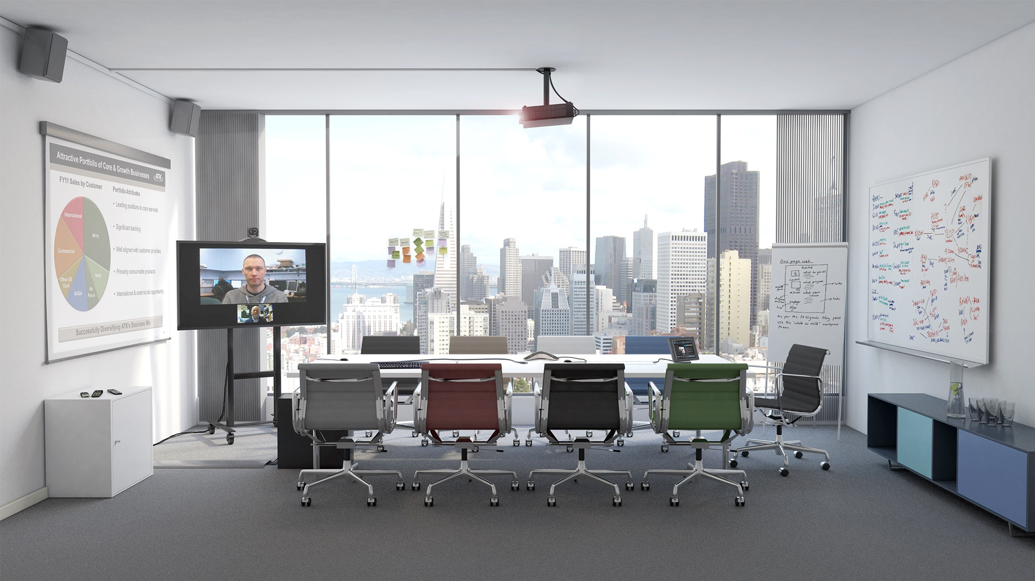
現在のコラボレーション スペース
Notes:
物理的な部屋で効果的にコラボレーションするためには、プレゼンテーションスクリーンのようなローカルリソースが必要です。
ホワイトボードとメモを取る場所が必要です。また、遠隔参加者のためのオーディオ/ビデオ技術も必要です。
そして、それを直感的に使う必要があります。コンテンツ中心のコラボレーションルームは、
現在は一緒に機能しない技術ツールとアナログツールの複雑な組み合わせです。

Slide 18
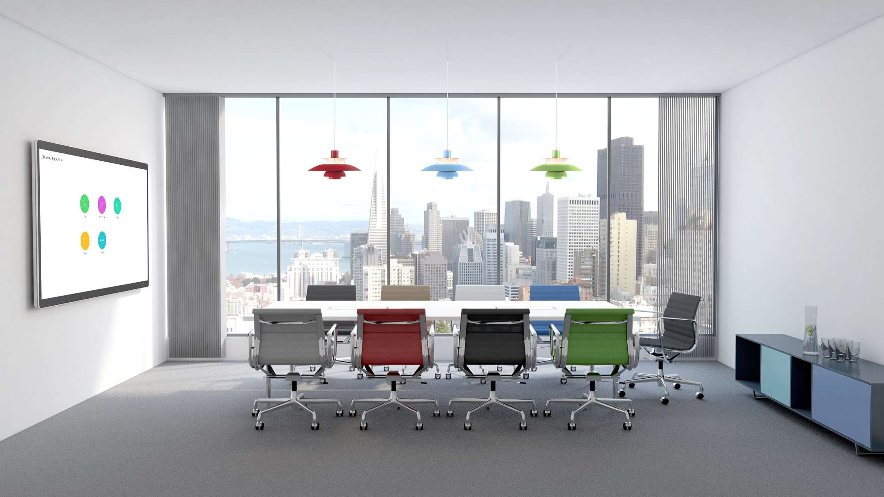
Notes:
Cisco Spark Boardは、会議室でローカルまたはリモートの会議を行うためのシンプルなデバイスです。
音声会議やビデオ会議を利用して、プレゼンテーション、作成、および接続を行うことができます。
スペースやチームへのアクセスを可能にするCisco Sparkプラットフォームと統合されています。
Cisco Spark Boardは、古い複雑な物理デバイスすべてを、単一のシステムに統合された使いやすいアプリに置き換えます。

Slide 19

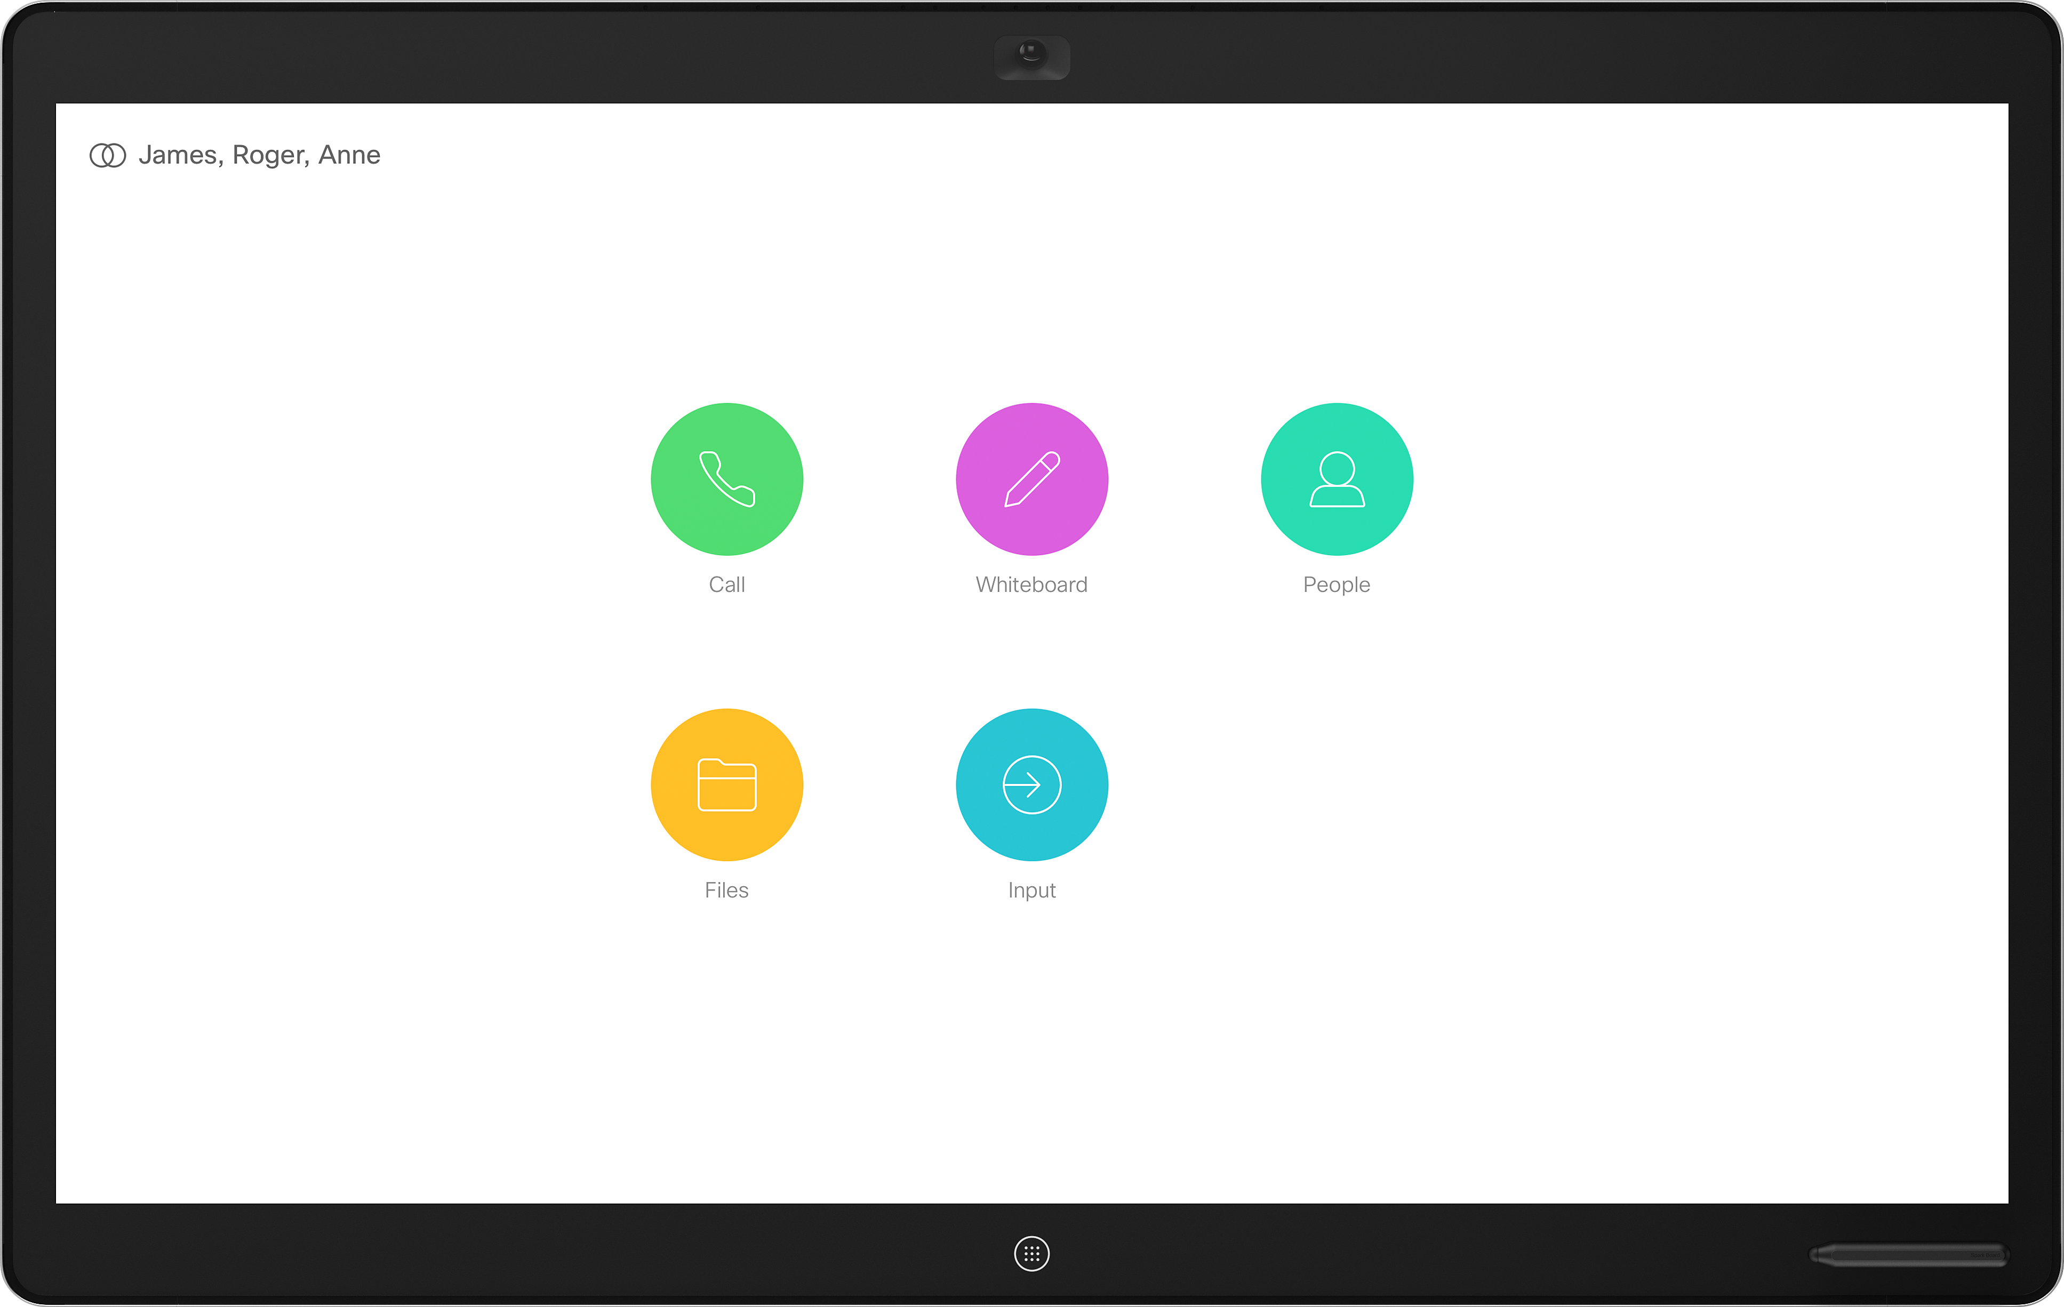

タッチ型
オールインワン デバイス
モバイルが鍵。自動で起動
3分セットアップ
社内、社外問わず利用可能
必要なのはインターネット接続のみ
© 2017 Cisco and/or its affiliates. All rights reserved. Cisco Public

Slide 20
Cisco Spark Board
マンスリー サブルクリプションはCisco Spark Cloud Service + Software Upgrade + Cisco Spark Board Helpdeskを含みます。
Cisco Spark Board 55
MSRP
メーカー希望小売価格
サブスクリプション/ 月
+
Cisco Spark Board 70
MSRP
メーカー希望小売価格
サブスクrプション/月
+

Slide 22
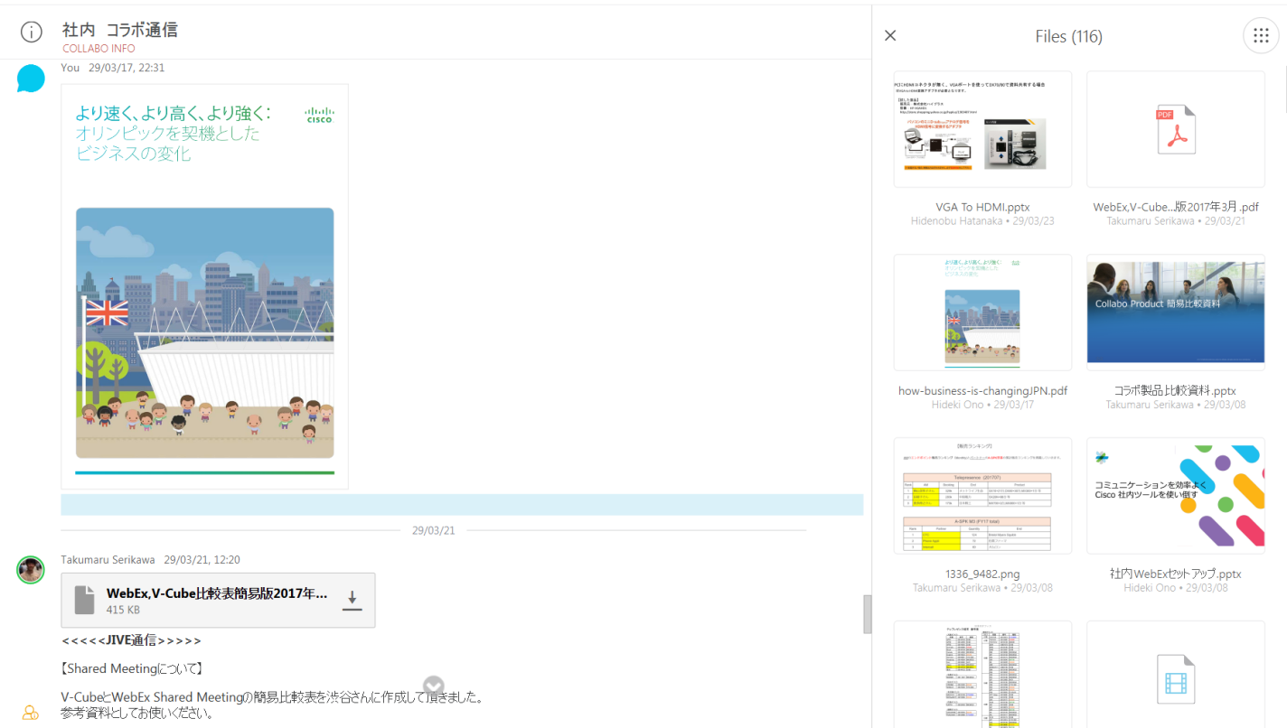
ファイル 自動整理
①PDF/word/Excel
PPT/.mp4 など
③ファイルをクリック
するとやりとりした
日に一発で飛べる
②投稿した日時と人
Notes:
チャットと違い、チームの中で自由にスペース（トピック）を作れる。
書いたメッセージや、添付したファイルなどは消すことが可能。
既読機能もあるので、例えば上司や店長など、部下へのメッセージが読まれたかどうかの確認が可能。

Slide 23
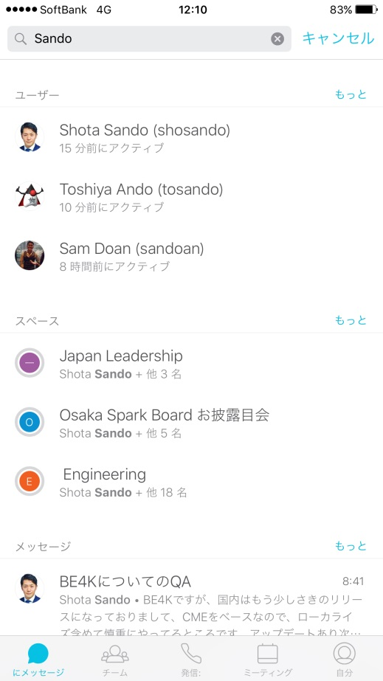
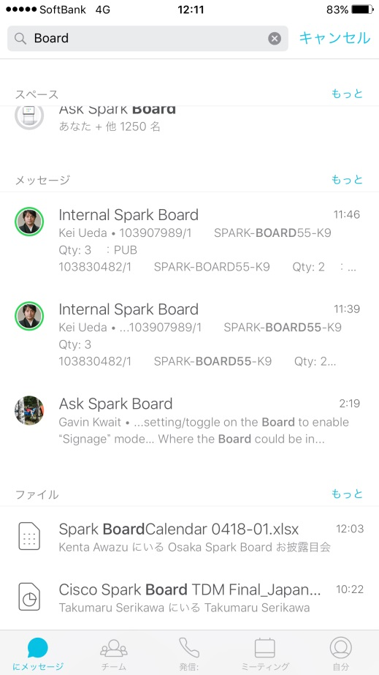
簡単検索
（全体、人、スペース）
[Sando] に関連する
人・スペース・メッセージ・ファイルを検索
[Board ]に関連する
人・スペース・メッセージ・ファイルを検索
Notes:
チャットと違い、チームの中で自由にスペース（トピック）を作れる。
書いたメッセージや、添付したファイルなどは消すことが可能。
既読機能もあるので、例えば上司や店長など、部下へのメッセージが読まれたかどうかの確認が可能。

Slide 24
Cisco Startシリーズ アクセス スイッチ
冲中 恒雄
APJボリュームプログラム オフィス ビジネス開発担当
2017/10/05

Slide 25



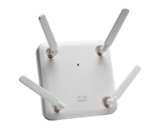
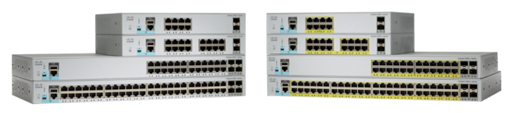
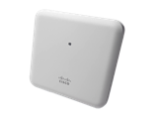

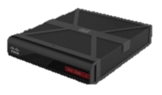


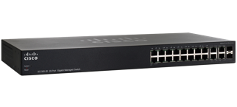
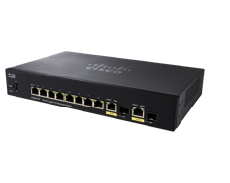
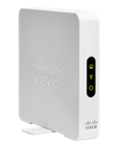
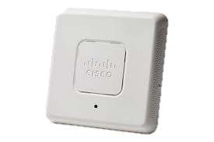
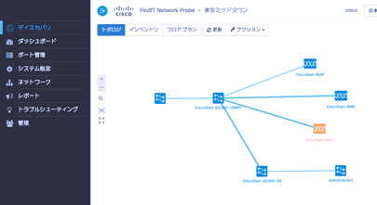

Cisco Start シリーズ
中堅・中小企業のお客様、及びに小規模拠点に最適な製品ポートフォリオ
業種別ソリューション展開
Start クラウド
後半
Cisco Umbrella
スタンダード モデル
Start ルータ
Start スイッチ
Start ワイヤレス
Start サーバ
Start セキュリティ
C841M J
Catalyst 2960-L
UCS Cシリーズ
ASA5506-X
Aironet 1800
前半
エントリー モデル
SG/SFシリーズ
WAPシリーズ
FindIT Network Management

Slide 26
本日お話する内容
Cisco アクセス スイッチ製品概要
  Merakiシリーズ
  Catalystシリーズ、SGシリーズ
    L2 アンマネージド スイッチ
    L2 スマート スイッチ
    L2 マネージド スイッチ
Cisco アクセス スイッチ製品比較

Slide 27
Cisco アクセス スイッチ製品群
日本語GUIを利用して、かんたんに設定が可能
Cisco Start シリーズ
Meraki シリーズ
オンプレミスの製品
クラウド管理の製品
従来のアクセススイッチ
オンサイトでの設定が必要
集中管理には、別途NMSが必要
インターネットにつながる場所なら、どこからでもかんたん管理
IT専門のスタッフ不要
集中管理用のダッシュボードが
クラウド利用料に含まれる
エントリー モデル
SG110シリーズ
SG200/250シリーズ
SG300/350シリーズ
※ライフタイムワランティ
スタンダード モデル
Catalyst 2960-Lシリーズ
MSシリーズ

Slide 28
Cisco アクセス スイッチ 製品群
オンプレミス製品
L2 アンマネージド スイッチ
SG 110シリーズ
L2 スマートスイッチ
SG 200/250シリーズ
設定不要
つなげばすぐに利用可能
管理アドレス設定
ポートの速度指定
SNMP
トランク ポート設定
競合：Buffalo, D-Link
競合：Buffalo, Allied, D-Link
L2 マネージドスイッチ
SG 300/350、Catalyst 2960-Lシリーズ
管理アドレス設定
ポートの速度指定
SNMP
トランク ポート設定
スタティック ルート設定
コマンドライン インターフェイス
競合：Allied, HPE

Slide 29
Cisco L2 マネージド アクセス スイッチ
Catalyst 2960-L シリーズ
SG 300/350 シリーズ
日本語GUIによる、かんたん設定
PoE/PoE+に対応し、多様なポートモデル展開
L２スイッチに必要な機能に追加し、さまざまな拡張機能
  コマンドライン インターフェイス
  IPv4スタティックルート
IOS
CLIの利用で、IOS全ての機能
スイッチの再起動中も、PoE給電
マグネットによる設置
(マグネットは別途オプション販売)
SGシリーズ独自のOS
日本語GUIで全ての設定
PoEによる受電(PoE PD)(一部機器)
FindIT Network Managementを利用した集中管理(5台まで無償利用)

Slide 30
せっかくのスイッチ提案、ぜひアップセルを！
L2マネージド：Catalyst 2960-Lシリーズ、SG300 / 350シリーズ
ポイント
将来のアクセスポイント利用を見越した導入
複数台への展開をより効率よく
上位スイッチと同じOSで動作する機器選定
L2スマート：SG200 / 250シリーズ
ポイント
ポート速度を固定
アクセスポイントのセキュリティを考慮した導入
運用管理の導入
L2アンマネージド：SG110シリーズ

Slide 31
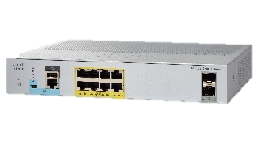
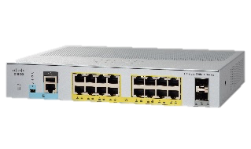
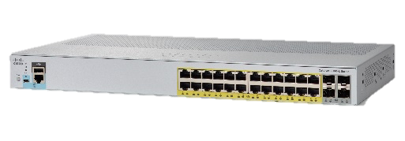
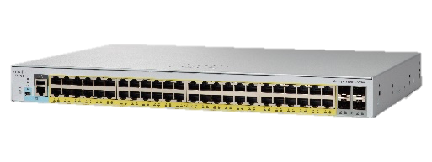







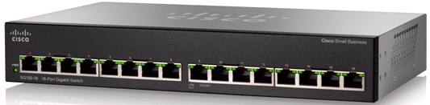

アクセス スイッチ製品ラインアップ
8 port | 16 port | 24 port | 48 port
Catalyst 2960-L-8TS
Catalyst 2960-L-16TS
Catalyst 2960-L-24TS
Catalyst 2960-L-48TS
Catalyst 2960-L-8PS
Catalyst 2960-L-16PS
Catalyst 2960-L-24PS
Catalyst 2960-L-48PS
L2
マネージド
SG350-10MP
SG350-28P
SG350-48P
SG300-20
SG350-28
SG350-10
SG350-10P
SG300-48
SG300-28
L2
スマート
SG200-08-JP
SG200-18
SG250-26
L2
アンマネージド
SG110D-08
SG110-16
SG112-24

Slide 32
Cisco 8ポート アクセス レイヤ スイッチ
 | SF110 シリーズ | SG110 シリーズ |  | SG200 シリーズ | SG300 / 350シリーズ |  |  | Catalyst 2960-L シリーズ
モデル名 | SF110D-08 | SG 110D-08 | SG110D-08HP | SG 200-08-JP | SG 300-10 | SG 300-10MPP | SG 350-10MP | Catalyst 2960-L-8TS-JP | Catalyst 2960-L-8PS-JP
外観
製品型番 | SF110D-08-JP | SG110D-08-JP | SG110D-08HP-JP | SLM2008T-JP | SRW2008-K9-JP | SG300-10MPP-K9-JP | SG350-10MP-K9-JP | WS-C2960L-8TS-JP | WS-C2960L-8PS-JP
PoE | ☓ | ☓ | ○ | ☓ | ☓ | ○ | ○ | ☓ | ○
ファンレス | ○ | ○ | ○ | ○ | ○ | ○ | ○ | ○ | ○
管理アドレス (GUI設定) | ☓ | ☓ | ☓ | ○ | ○ | ○ | ○ | ○ | ○
コンソール接続 | ☓ | ☓ | ☓ | ☓ | ○ | ○ | ○ | ○ | ○

Slide 33
Cisco 16ポート アクセス レイヤ スイッチ
 | SF110シリーズ | SG110シリーズ | SG200シリーズ | SG300シリーズ | Catalyst 2960-Lシリーズ
モデル名 | SF110-16 | SG110-16 | SG200-18 | SG300-20 | Catalyst 2960-L-16TS-JP | Catalyst 2960-L 16PS-JP
外観
製品型番 | SF110-16-JP | SG110-16-JP | SLM2016T-JP | SRW2016-K9-JP | WS-C2960L-16TS-JP | WS-C2960L-16PS-JP
PoE | ☓ | ☓ | ☓ | ☓ | ☓ | ○
ファンレス | ○ | ○ | ○ | ○ | ○ | ○
管理アドレス (GUI設定) | ☓ | ☓ | ○ | ○ | ○ | ○
コンソール接続 | ☓ | ☓ | ☓ | ○ | ○ | ○

Slide 34
Cisco 24ポート アクセス レイヤ スイッチ
 | SG110シリーズ | SG250シリーズ | SG300 / 350シリーズ |  | Catalyst2960-Lシリーズ
モデル名 | SG112-24 | SG250-26 | SG350-28 | SG350-28P | Catalyst 2960-L-24TS-JP | Catalyst 2960-L-24PS-JP
外観
製品型番 | SG112-24-JP | SG250-26-K9-JP | SG350-28-K9-JP | SG350-28P-K9-JP | WS-C2960L-24TS-JP | WS-C2960L-24PS-JP
PoE | ☓ | ☓ | ☓ | ○ | ☓ | ○
ファンレス | ○ | ○ | ○ | ☓ | ○ | ○
管理アドレス (GUI設定) | ☓ | ○ | ○ | ○ | ○ | ○
コンソール接続 | ☓ | ☓ | ○ | ○ | ○ | ○
Notes:
BS-GS2024
1820-24G
J9980A#ACF

Slide 35
Cisco 48ポート アクセス レイヤ スイッチ
 | SG300 / 350シリーズ |  | Catalyst2960-Lシリーズ
モデル名 | SG350X-48 | SG350X-48MP | Catalyst 2960-L-48TS-JP | Catalyst 2960-L 48PS-JP
外観
製品型番 | SG350X-48-K9-JP | SG350X-48MP-K9-JP | WS-C2960L-48TS-JP | WS-C2960L-48PS-JP
PoE | ☓ | ○ | ☓ | ○
ファンレス | ☓ | ☓ | ○ | ☓
管理アドレス (GUI設定) | ○ | ○ | ○ | ○
コンソール接続 | ○ | ○ | ○ | ○
Notes:
SF250-48-K9

Slide 37
Cisco Startシリーズ アクセス ポイント
冲中 恒雄
APJボリュームプログラムオフィス ビジネス開発担当
2017/10/05

Slide 38

本日お話する内容
Cisco 無線製品概要
  Aironetシリーズ
  WAPシリーズ
  Merakiシリーズ
Cisco 無線製品比較資料

Slide 39
Cisco アクセス ポイント製品群
日本語GUIを利用して、かんたんに設定が可能
Cisco Start シリーズ
Meraki シリーズ
オンプレミスの製品
クラウド管理の製品
従来のアクセスポイント
オンサイトでの設定が必要
規模に応じた様々な選択肢
集中管理には、別途NMSが必要
かんたんセットアップ
どこからでもかんたん管理
※インターネットにつながる環境が必要
IT専門のスタッフ不要
集中管理用のダッシュボードが
クラウド利用料に含まれる
エントリー モデル
WAPシリーズ
※ライフタイム ワランティ
スタンダードモデル
Aironetシリーズ
MRシリーズ

Slide 40
Cisco Merakiシリーズ
クラウド マネージド アクセス ポイント
MRシリーズ アクセス ポイント
ハイ パフォーマンス
802.11ac Wave2
2.4GHz/5GHz デュアルバンド対応
MR 33
MR 42
型番 | MR33 | MR42
対応規格 | 802.11a/b/g/n/ac Wave2
ラジオ | デュアルバンド対応（2.4GHz/5GHz)
MIMO | 2x2:2 | 3×3:3
PoE/PoE+ | PoE | PoE+
ポート | GE × 1 | GE×1
アンテナ | 内蔵
サイズ （高さ × 幅 × 奥行） | 3.2 × 21.5 × 11.0 cm | 3.71 × 25.34 × 15.58 cm
重量 | 376.5 g | 700 g
クラウドでかんたん管理
ダッシュボードによる一元管理
”つなげるだけ”でかんたん設定
リモートからの管理に対応
サブスクリプション モデル
MX/MSシリーズといった他のMerakiとの共存
Notes:
・Wave2ハイパフォーマンスながらコンパクト、コントローラ内蔵
・4つのモデルを展開
１）スタンダードモデル
２）テレワーク向けモデル（有線対応）
３）壁掛けモデル（ホテル、旅館に最適）
４）高出力モデル

Slide 41
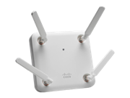
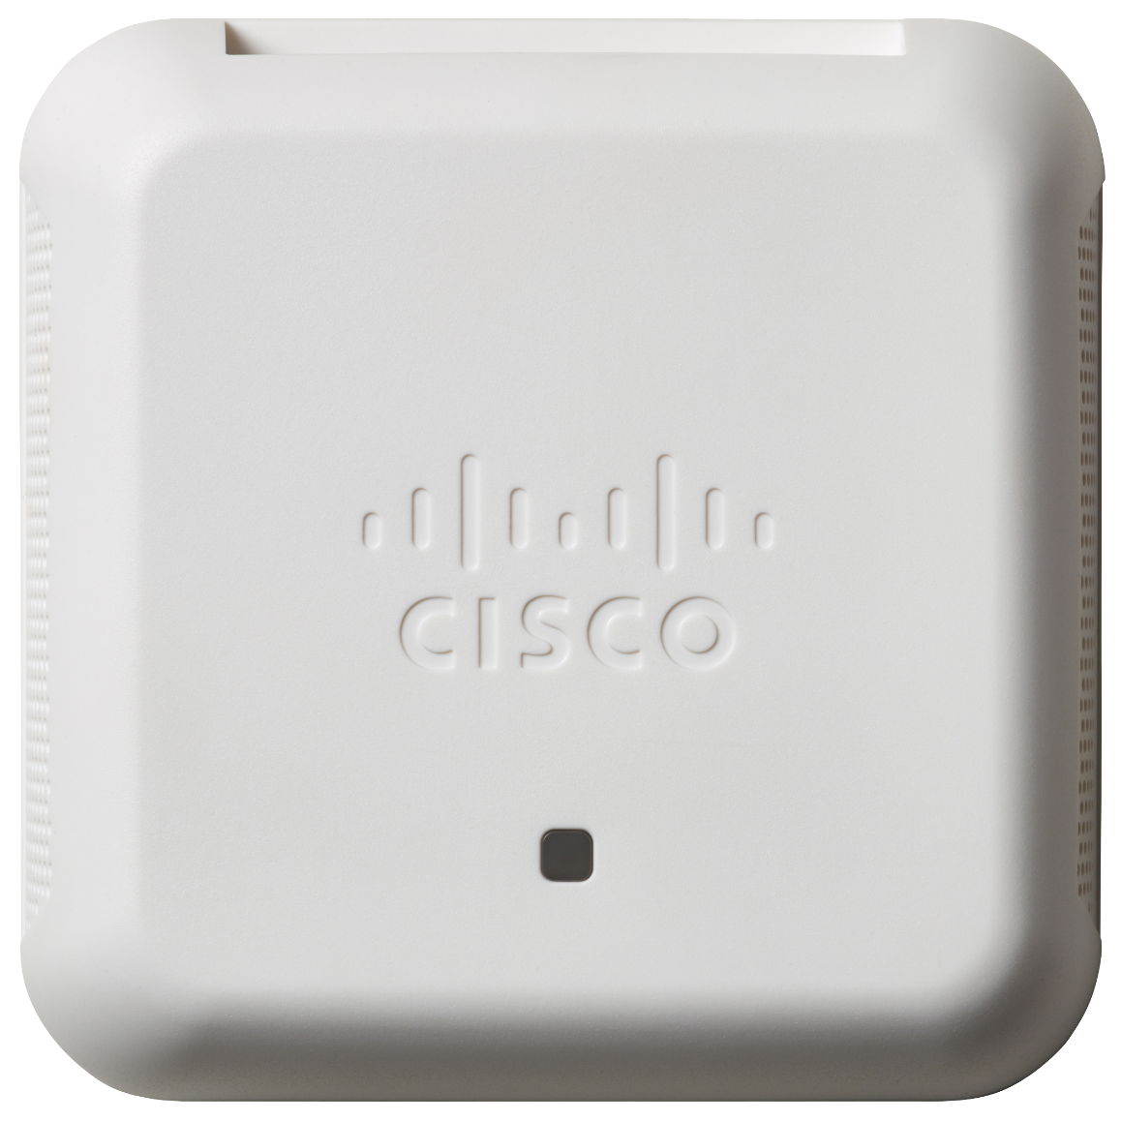
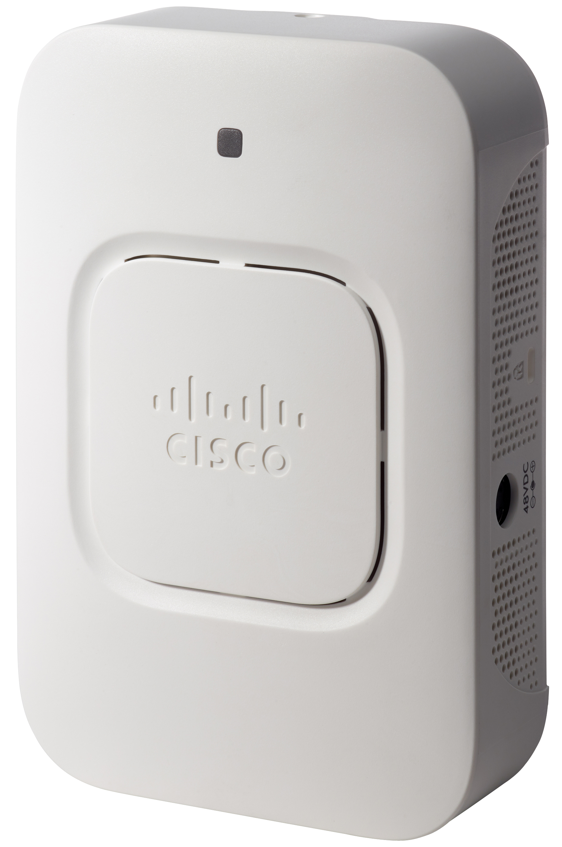
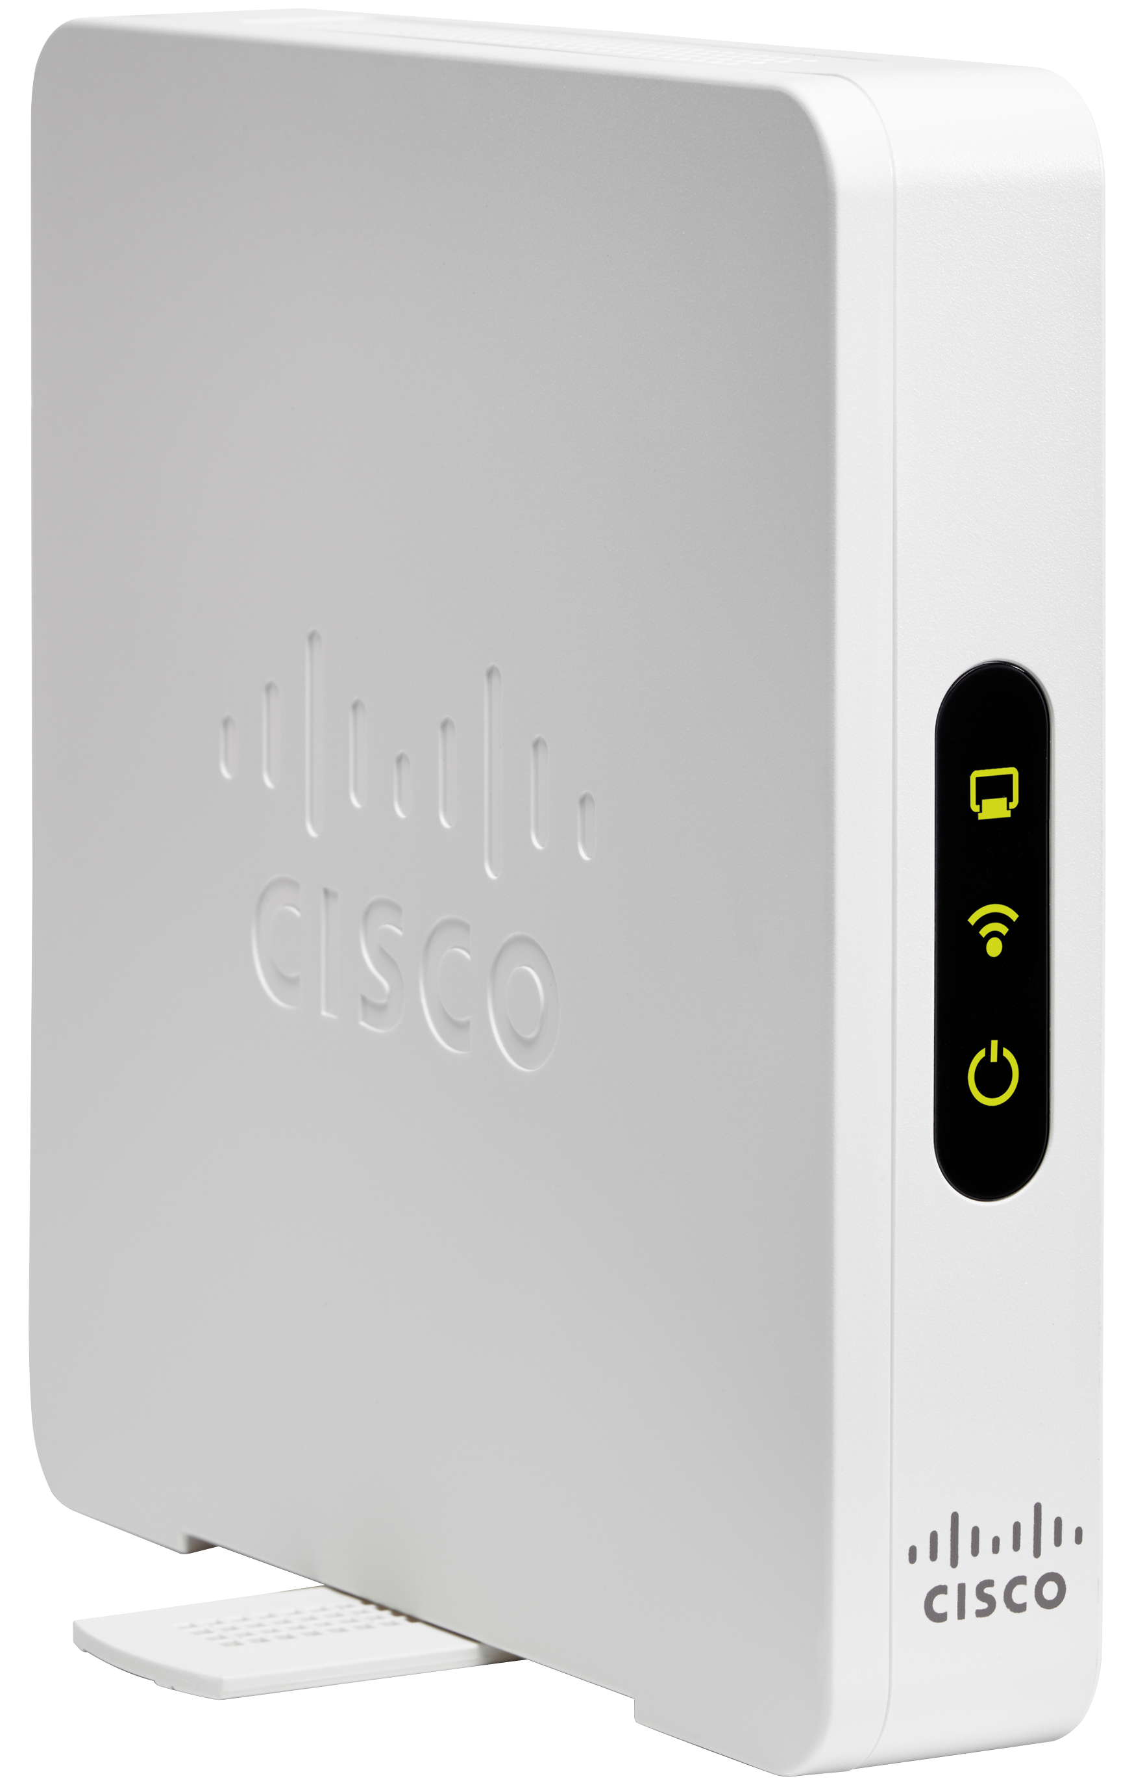
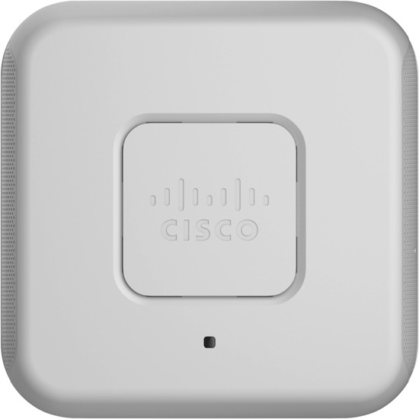
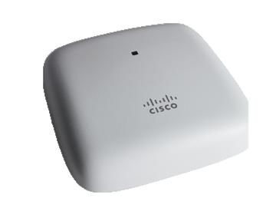

Cisco アクセス ポイント 製品群
オンプレミス製品
WAPシリーズ
Aironetシリーズ
柔軟なネットワーク設計
クラスタでらくらく管理
節電とセキュリティ向上
低価格・高品質
高密度環境に耐える性能
コントローラの選択肢が豊富
優れたチューニング能力
競合：Buffalo, 家庭用アクセスポイント
競合：Aruba

Slide 42
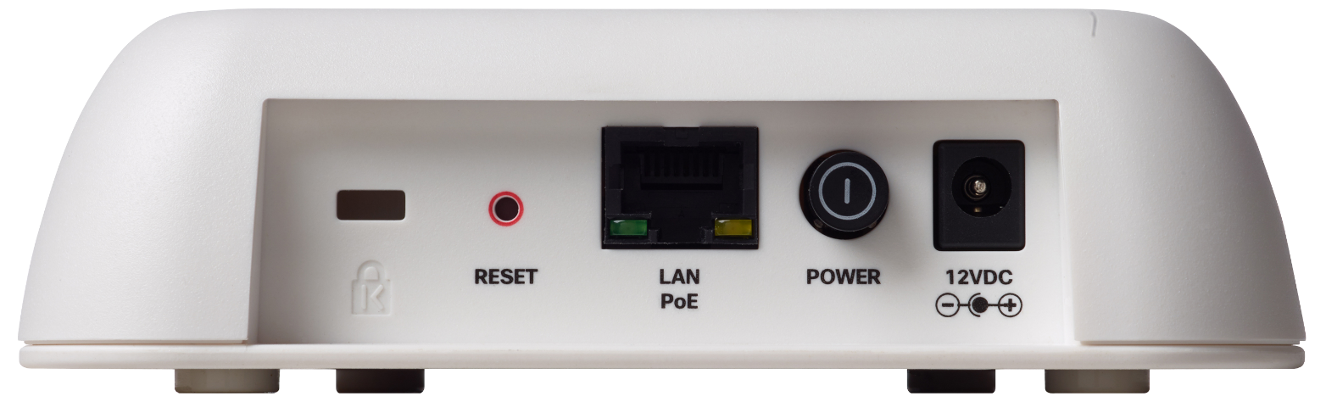
WAP150 (Wireless Access Point)
802.11ac wave1対応の低価格＆高機能アクセス ポイント
こんなお客様に！
  とにかく安いアクセス ポイントを探している
  アクセス ポイントの利用が4台まで
  ハイエンドな家庭用アクセス ポイントを利用している
  業務時間外は無線のアクセスを制御したい
型番 | WAP150-J-K9-JP
対応規格 | 802.11a/b/g/n/ac Wave1
ラジオ | デュアルバンド対応（2.4GHz/5GHz)
MIMO | 2x2:2
最大データ レート | 1.2Gbps
PoE/PoE+ | ○(PoEで動作)
ポート | GE × 1
アンテナ | 内蔵
サイズ（高さ × 幅 × 奥行） | 3.8 × 13.5 × 13.5 cm
重量 | 0.35 kg
Notes:
シスコシェアの部分はそのまま
その他の部分をWAPに

Slide 43

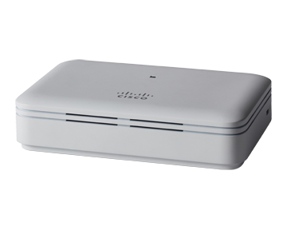
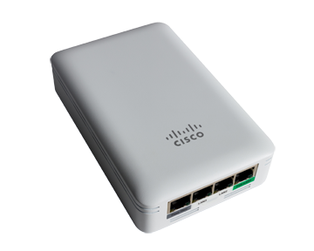

新製品の追加
New Cisco Start ワイヤレス
Aironet 1815 シリーズ
ハイ パフォーマンス
802.11ac Wave2
2.4GHz/5GHz デュアルバンド対応
1815i
スタンダード モデル
1815t
テレワーク向けモデル
かんたん設定&管理
内蔵コントローラ対応(Cisco Mobility Express)
推奨設定値を自動適用
最大50台のアクセス ポイントを集中管理
1815w
ホテル、旅館に最適
壁掛けモデル
1815m
高出力モデル
中小企業に最適、Cisco Aironet をさらにお求めやすく！
Notes:
・Wave2ハイパフォーマンスながらコンパクト、コントローラ内蔵
・4つのモデルを展開
１）スタンダードモデル
２）テレワーク向けモデル（有線対応）
３）壁掛けモデル（ホテル、旅館に最適）
４）高出力モデル

Slide 44





Cisco Aironet シリーズ アクセスポイント 製品群
お客様の要件にあわせた豊富なラインナップを実現
低価格、企業品質
高機能、高密度対応
AP1815シリーズ
AP1830シリーズ
AP1850シリーズ
AP2800シリーズ
AP3800シリーズ
最も安い
用途に応じて4機種
2x2:2SS 80MHz幅
理論値867Mbps
小型
標準ビームフォーミング
50AP、1000端末まで
安い
3x3:2SS 80MHz幅
理論値867Mbps
アンテナ多くて安定
1GE port Uplink
標準ビームフォーミング
50AP、1000端末まで
安い
4x4:4SS 80MHz幅
理論値1.7Gbps
アンテナ多くて安定
1GE x 2port Uplink
標準ビームフォーミング
外付けアンテナ型番も用意
50AP、1000端末まで
高品質
4x4:3SS 160MHz幅
Dual 5GHz対応
理論値5.2Mbps
高速、安定通信
1GE x 2port Uplink
CleanAir
ClientLInk+標準ビームフォーミング
高密度端末環境対応
外付けアンテナ型番も用意
100AP、2000端末まで
高品質
4x4:3SS 160MHz幅
Dual 5GHz対応
理論値5.2Mbps
高速、安定通信、拡張性あり
1/2/2.5/5GE(mgig) Uplink
CleanAir
ClientLInk+標準ビームフォーミング
高密度端末環境対応
外部モジュール対応
外付けアンテナ型番も用意
100AP、2000端末まで
○x○:○の表記について：送信アンテナ数x受信アンテナ数：空間ストリーミング数
ClientLink:Cisco独自のビームフォーミング、遠くでも速いスループットが得られます。
CleanAir:Cisco独自のハードウェアで干渉する電波を素早く正確に見つけ、対応することができます。
全て802.11ac wave2対応

Slide 45
 |  | Aironet1815シリーズ | Aironet 1830シリーズ | Aironet1850シリーズ |  | Aironet2800シリーズ
型番 |  | 1815I | 1832I | 1852I | 1852E | 2802I | 2802E
アンテナ |  | 内蔵 | 内蔵 | 内蔵 | 外付け | 内蔵 | 外付け
サイズ (高さx幅x奥行)cm |  | 3.30 x 15.08 x 15.08 | 5.08 x 21.08 x 21.08 | 5.08 x 21.08 x 21.08 | 5.08 x 21.08 x 21.08 | 5.51 x 22.00 x 22.05 | 6.35 x 22.00 x 22.28
重さ kg |  | 0.4 | 1.42 | 1.42 | 1.42 | 1.60 | 2.10
PoE/PoE+ |  | 802.3af/at | 802.3af/at、802.3af利用の場合は一部機能に制限(詳細はデータシート) |  |  | 802.3at | 802.3at
外部AC電源 |  | ☓ | ○ | ○ | ○ | ○ | ○
パワー インジェクタ対応 |  | ○ | ○ | ○ | ○ | ○ | ○
対応規格 |  | 802.11ac wave2
ラジオ |  | デュアルバンド対応(2.4/5GHz)
MIMO |  | 2×2:2(SU-MIMO) 2×2:2(MU-MIMO) | 3×3:2(SU-MIMO) 3×3:2(MU-MIMO) | 4×4:4(SU-MIMO) 4×4:3(MU-MIMO) | 4×4:4(SU-MIMO) 4×4:3(MU-MIMO) | 4×4:4(SU-MIMO)×2 4×4:3(MU-MIMO)×2 | 4×4:4(SU-MIMO)×2 4×4:3(MU-MIMO)×2
ポート数 |  | GE1ポート | GE1ポート | GE2ポート(LAG) ※AUX1ポート含む | GE2ポート(LAG) ※AUX1ポート含む | GE2ポート(LAG) ※AUX1ポート含む | GE2ポート(LAG) ※AUX1ポート含む
最大データ レート |  | 867 Mbps | 867 Mbps | 1.7 Gbps | 1.7 Gbps | 5.2 Gbps | 5.2 Gbps
Cisco Mobility Express対応 |  | ○ | ○ | ○ | ○ | ○ | ○
Mobility Express 8.4利用時 | コントロール可能なAP数 | 50 | 50 | 50 | 50 | 100 | 100
 | クライアント数 | 1,000 | 1,000 | 1,000 | 1,000 | 2,000 | 2,000
Band Select |  | ○ | ○ | ○ | ○ | ○ | ○
Clean Air |  | ☓ | ☓ | ☓ | ☓ | ○ | ○
Client Link |  | ☓ | ☓ | ☓ | ☓ | ○ | ○

Slide 46
Cisco
無線製品比較ガイド

Slide 47


シスコ ワイヤレスLAN セレクト ガイド
パートナー ポータル > 提案資料 > ワイヤレス製品
http://www.cisco.com/jp/go/start-partner

Slide 48



シスコ ワイヤレスLAN セレクト ガイド
Aironet、WAP、Merakiそれぞれのポイント
利用シーンに合わせた選択基準

Slide 50
シスコ
「セキュアDNSサービス Umbrella」ご紹介
シスコシステムズ合同会社
セキュリティ事業
2017年10月12日

Slide 51
働き方改革
アプリケーション、データ、
認証情報など、すべてクラウドに移行
ビジネスの大半は、クラウド アプリに移行し、共有も容易に
VPNだけに依存することはなくなった
支店や関連会社は、直接インターネット接続を実施
本社
外出
支社・支店

Slide 52
これまでとは異なるリスクが発生
ユーザはゲートウェイ セキュリティで守られなくなった
可視化とその範囲に差異が発生している
機微な情報が危険にさられさている (うっかり共有 or 悪意の侵害)
ユーザは知らないうちに、悪意のあるアプリケーションを使ってしまっている
本社
外出
支社・支店

Slide 53
クラウド型のインターネット セキュリティ
    企業のNW内外に関わらず保護
    全てのプロトコルとポートが対象
    攻撃の先手を取る防御手法
    プロキシ機能、ファイル検査機能
    導入は最速で分単位で完了
Cisco Umbrella
ユーザがどこにいても
安全なインターネット通信を
提供するサービス

Slide 54
DNSによる保護は、有効であり重要
DNSはマルウェアにとっても生命線
C2(Command & Control)通信は、
マルウェアやランサムウェアが活動するために必要となる、攻撃者との間で行われる通信
C2通信はFirewallなどを通り抜けやすい
80/443ポートを使うことが多いが、
それ以外のポートを使うものが増加中
➡ Web セキュリティでは対応が不可能
使われるポートに関わらず、
C2通信のほとんどが、DNSを利用
➡ DNSによる保護が有効
のC2通信はDNS
レイヤで阻止可能
91%
15%
のC2通信は80/443ポート以外で通信
Web
Security
感染端末

Slide 55
Umbrella は全てのポートが保護対象
Web セキュリティよりも幅広い防御範囲
Web セキュリティでは、Port 80/443の通信のみが検査・保護の対象
(標準ポートを使うHTTP/HTTPSが対象)
プロトコルに関わらず利用されている、DNSで保護を行うため、Umbrellaは全ポートが対象
(ポートやプロトコルに依存せずすべてが対象)
さらにDNSを用いず、直接IPアドレスを指定して行われる通信もカバー
Web Security
443
Cisco Umbrella
80
All PORTS

Slide 56
インターネット基盤に構築されたエンフォースメント
Umbrella が提供するのは:
安全なリクエストの接続
Connection for safe requests
不正リクエストの防止
Prevention for malicious requests
怪しげなリクエストをプロキシで調査
Proxy inspection for risky requests
Safe request
Malicious request
ネットワーク上
の全デバイス
外に出た
ノートPC
地方支店
オフィス

Slide 57
SWG: SecureWebGateway の問題点を解決する
SIG: Secure Internet Gateway
SWG
SIG
問題:
通信先とファイル情報の
網羅性が不完全
DNS と IP レイヤ
事前型の
通信先情報
HTTP/S レイヤ
HTTP/S レイヤ
AV
AMP + AV
ベンダー
提供情報
事後型の
ファイル情報
ベンダー ＋ カスタマー
提供情報
レトロスペクティブな
ファイル情報
TALOSとAMPはCISCOのセキュリティ製品
全体をサポート(=情報量が豊富)

Slide 58
社内ネットワークのデバイスを保護する最もシンプルな
方法
NETWORK DEPLOYMENT
外部 DNS トラフィックを Umbrella へ向ける
208.67.222.222
DNS
デバイス
DNSまたは
DHCPサーバ
コーポレートWiFi、
ゲストWiFiのAP
デバイス

Slide 59

Cisco
Umbrella

Slide 60

設定画面
Umbrella機能紹介
簡単なポリシー設定で運用可能。デフォルトで危険なサイトアクセスを
ブロックします。

Slide 61

DNSチェック カテゴリー
Umbrella機能紹介
全ての対象に対して常にブロック設定推奨のオプション
必要に応じ、特定の対象でブロック設定すべきオプション
Umbrellaは危険なドメインを以下に分類 ※実際の管理画面は全て英語表記です。2017年10月現在
有害なソフトウェアやドライブバイダウンロード/エクスプロイト、モバイル脅威などの発信拠点となっているサイト/サーバ
ごく最近アクティブになったドメイン(攻撃に使われるドメインの特徴の一つ)
マルウェアが行うC2通信(Command and Control) の通信先となっているサイト
フィッシング サイト
Dynamic DNSを利用しているサイト(容易にIPを変遷させられるため、攻撃に利用されることがある)
現時点では通信量の不足などで決め手はないが、有害である可能性があるサイト。より安全を求める場合に有効。
DNSプロトコルを利用したVPNサービスのサイト。データ漏えいの経路となり得る。

Slide 62


カテゴリー フィルター
Umbrella機能紹介
一般的なURLカテゴリーでのフィルタリングも可能。独自のブロックリストも作成可能。(Domain単位)
既存リストをCSVで登録可能

Slide 63

レポート機能: 基本レポート
Umbrella機能紹介

Slide 64

レポート機能: 高度なレポート
Umbrella機能紹介
利用しているWeb / Cloudアプリケーションを可視化

Slide 65


Cisco Umbrella
場所を問わず、安全なインターネット接続を
Cisco Umbrella
DNS
Cisco AnyConnect
クライアント
ソフトウェア
VPN接続
DHCP
DNSサーバ
運用無し
インターネット
・4G / LTE網
ルータ・IPS
（DNSリレー）
社内ネット
DNS
VPN接続
Umbrella DNS
アドレス配布
DNSサーバ
運用あり
Cisco Umbrella
クライアント
ソフトウェア
社外
社内
オフィス
事業所・支社/支店
自宅・カフェ
外出先

Slide 66


社内
社内用SSID
社外
テザリング

Slide 67
パッケージ比較
※Professional, Insights, Platformいづれかの購入時も、Roaming, Branch, Wireless LAN と同様の導入形式をサポート
(Branchの導入形式を採用かつ高機能なクラウド機能(Proxyファイル検査等)を使いたい場合など)
 |  | Roaming | Branch | Wireless LAN | Professional | Insights | Platform
ライセンス単位 |  | ユーザ | ISR 4K | AP | ユーザ | ユーザ | ユーザ
カバー範囲 | On-network (全デバイス)
 | Off-network (PC)
ポリシーと レポートの 細かさ | ネットワーク/ホスト単位 | ホストのみ | ネットワークのみ | ネットワークのみ
 | サブネット/ユーザ単位
制御/防御 | DNSレイヤ (domain+IP)
 | IPv4 レイヤ (DNSを使用しない通信)
 | Proxy – URL カテゴリフィルタ
 | Proxy – ファイル検査/ 危険URLへのアクセス阻止
 | API連携
見える化と Intelligence | 基本ログ＆レポート
 | 高度なレポーティング
 | S3を利用したログ管理
 | Investigate機能の利用

Slide 68
用語集１
用語 | 説明
DNS | Domain Name System。URLで使われているドメイン名に対するIPアドレスを管理するサーバ。PCやスマホなどの端末はこのサーバに問い合わせることで、ドメイン名から通信先のIPアドレスを取得。その後TCP/ IPを使って通信先と通信している。問い合わせに使われるプロトコルもDNSと呼ばれる。
Proxy | プロキシ。クライアントからのサーバに対するWebの通信を中間で受け取り、サーバにはクライアントの代理としてサーバに通信、クライアントにはその応答を返すサーバ。サーバとクライアントを直接通信させないことでクライアントを匿名化したり、製品によっては通信の中身をチェックすることでセキュリティを施すこともできる。
Secure Internet Gateway (SIG) | Cisco Umbrella が作った新たなセキュリティ製品のカテゴリ。インターネットの通信の安全性を保護することができるゲートウェイ。Web セキュリティ製品は、これに対してSecure Web Gateway (SWG) とよばれる。SWGはWebの通信の制御にフォーカスされているが、SIGはインターネットへの通信全般が対象でありカバー範囲が異なる。また、SIGはマルウェアなどの脅威などからクライアントを保護することを目的としており、SWGと比べた場合、より脅威対策の意味合いが強い。SWGは逆にポリシー制御の意味合いが強い。(カテゴリフィルタやURLフィルタなど)
Virtual Appliance (VA) | Cisco Umbrella サービス導入方法のうちの１つで使われる仮想アプライアンス。最も高機能な利用方法が可能な導入となり、そのために必要な役割を果たす。ソフトウェアはUmbrella管理画面から入手できる。
Application Visibility Control (AVC) | アプリケーションの可視化と制御を可能とする仕組みと機能のこと。特に最近では、TCP/UDP でのプロトコルにもとづくアプリケーションのみならず、Web通信の中に含まれるアプリケーション(SNS内のゲームやクラウド サービスに対して行われるファイル操作など)もアプリケーションの単位として扱われる製品が増えている。
WBRS | Ciscoのもっているセキュリティ データベースの一つ。様々な情報に基づいてWebのURLに対する信頼性(レピュテーション)をスコアで提供する。健全なドメイン (サーバ)上の特定のURLが有害である場合もあるため、UmbrellaはインテリジェントProxy動作時、この情報を使って危険なURLへの通信をブロックする。

Slide 69
用語集２
用語 | 説明
DGA | Domain Generation Algorithm。URLフィルタなどよる防御を逃れるために、マルウェアがC2通信に使用するドメインを動的に切り替える手法。マルウェアに機能として組み込まれる。予め設定されたドメインのリストを移っていくのではなく、アルゴリズムに基づいてドメイン名を生成するため、URLフィルタなどで対策するのは困難。
Cisco AMP | ファイルをハッシュ値で認識し、クラウド上に有するDBと照合、有害/無害の判定をする機能・製品。特徴の一つとして、過去に通過したファイルが後から有害だと判明した場合に、その事実を通知する“レトロスペクティブ“をもつ。詳しくは「ざっくりCisco AMP」を参照。
エクスプロイト(exploit) | OSやアプリケーションのもつ脆弱性を悪用するプログラムやソースコード。攻撃者は多くの場合、脆弱性の中でも外部から任意のコマンドが実行可能になったり、小さなプログラムを動作させることができるものを悪用するエクスプロイトを使って、目的の犯罪を達成する機能をもったマルウェアをインストールする。つまり、マルウェアをインストールするための足掛かりとして使われる。
マルウェア | PCやPC上のデータ、アプリ、またはユーザに対して害を及ぼす目的で悪意を持って製作されたソフトウェアの総称。ウイルスもマルウェアの一種。過去はウイルスのように愉快犯的な破壊活動が流行したが、現在では金銭を目的とした産業スパイ、データの盗難、ランサムウェアのようなタイプのものが多い。
ランサムウェア | PCのデータを暗号化することでデータを人質(ランサム)にとり、データ復元の見返りに金銭を要求するタイプのマルウェア。データが暗号化されることにより、業務アプリケーションも使用することができない状態になり、PC自体が人質に取られた 状態になることも。攻撃側が即金の収入を得られるため流行している。
WannaCry | 2017/5 に大流行したランサムウェア。金銭の要求を行う都合上、特定のターゲットを攻撃するのが主流であるランサムウェアに、それまでなかったウイルスのような自己拡散機能を搭載していたため多くのPCが感染した。

Slide 70
オーダー方法
サブスクリプション： UMBRELLA-SUB
  開始日と期間(12-36か月)を指定
プロダクトオプション: 以下を導入方式に合わせて選択
  Umbrella Branch: UMB-BRAN-4xxx / 利用するISRにつき１つ(最小1)
  Umbrella Wireless LAN: UMB-WLAN / 利用するAPにつき１つ(最小5)
  Umbrella Roaming: UMB-ROAM / 利用するユーザ数(最小10)
  Umbrella Professional: UMB-PROFESSIONAL / 利用するユーザ数
  Umbrella Insights: UMB-INSIGHTS-K9 / 利用するユーザ数
  Umbrella Platform: UMB-PLATFORM-K9 / 利用するユーザ数(最小500)
サポート:UMB-SUPT-B/G/P (Basic/Gold/Platinum)
  サポート レベルに応じて選択
  Basic は無料付帯

Slide 71
セールス コンテンツ
Umbrella ポータル サイト
https://umbrella.cisco.com/
Cisco Partner Contents Portal （CPCP）
https://cisco-crp.com/
評価版ライセンス発行サイト (14日間のトライアルが可能)
https://signup.umbrella.com/

